Slide 1
Elektronisches Publizieren an der UR
Notes:
Herzlich willkommen zur Kurseinheit Wissenschaftliches Publizieren.
Mein Name ist Cornelia Lang, ich arbeite an der UBR im Bereich Elektronisches Publizieren
Das Ziel der meisten Wissenschaftler/innen ist es, eigene Forschungsergebnisse möglichst weit zu verbreiten und den eigenen Namen bekannt zu machen. Dies passiert vor allem über Publikationen. Doch wer ist hier in diesem System alles beteiligt? Wie läuft das Publizieren heutzutage ab? Und warum fordern Geldgeber immer öfter eine Open-Access-Publikation?
Im 1. Teil dieser Präsentation möchte ich diese Fragen aufgreifen.
(Test)

Slide 2
Elektronisches Publizieren an der UR
Wissenschaftliches Publizieren – Hintergründe
Wege zu Open Access
Rechtliches
Forschungsdaten
Diese Präsentation ist lizenziert unter einer Creative Commons Namensnennung 4.0 International Lizenz.

Slide 3
1. Teil: Wissenschaftliches Publizieren - Hintergründe
Wissenschaftliches Publizieren heute
Impact Factor
Zeitschriftenkrise
Entstehen der Open-Access-Bewegung
Definition Open Access
Gründe für Open Access
Notes:
Im 1. Teil stelle ich das Verhältnis zwischen Autoren, Verlagen und Bibliotheken dar
Ich beschreibe den Einfluss des Impact Factors von Zeitschriften und dann die immer noch andauernde Zeitschriftenkrise
So kommen wir zu den Gründen, die zur OA-Bewegung geführt haben.
Ich erkläre, was OA genau heißt und welche Vorteile das Publikationssystem und der einzelne Forscher davon hat

Slide 4
Ökonomische Akteure beim wissenschaftlichen Publizieren
Notes:
Frage an alle: Wer ist beim Publizieren beteiligt?
Wissenschaftler/innen: stellen den Verlagen ihre Forschungsergebnisse zur Verfügung + erstellen für Verlage Gutachten für dort eingereichte Manuskripte (Peer Review) (wichtiger Begriff. Meist Redaktion und 2 Gutachter (reviewer) prüfen nach Einreichung, ob Artikel zur Zeitschrift passen und von guter Qualität sind, also v.a. ob nach wiss. Kriterien gearbeitet wurde, ob alles verständlich/belegt ist, die richtigen Schlüsse gezogen wurden, manche auch, ob die Erkenntnisse neu sind etc. Autoren arbeiten ihren Aufsatz nach Rückmeldung um, wieder zum Verlag, der setzt es ins Verlagslayout, ändert ggf. noch sprachlich, veröffentlicht es)
+ manche sind als Herausgeber bei Verlagen tätig. Diese Leistungen passieren normalerweise unentgeltlich. Forscher tun es, um ihren Namen und ihre Arbeit bekannt zu machen.
Aufgaben Verlage: erstellen und vertreiben diese Publikationen, passen Layout an, und organisieren den Begutachtungsprozess
Verlage bekommen also die wiss. Arbeiten von den Forschenden + Gelder von Bb für Zss und Bücher. Hinter den Verlagen stehen oft Aktionäre.

Slide 5
Wissenschaftliches Publizieren heute
Fakten
„Publish or Perish“ → steigende Literaturproduktion
Orientierung am Journal Impact Faktor
Publikationskette nahezu ausschließlich elektronisch → steigende Literaturproduktion
selten Honorare für Autoren, stattdessen oft Publication Charges an den Verlag
Abtretung sämtlicher Rechte an Verlage
„Zeitschriftenkrise“: Zeitschriftenpreise sind für Bibliotheken nicht mehr aufzubringen
Zugriff der Wissenschaftler auf die selbst produzierten Artikel wird dadurch zunehmend erschwert
Notes:
Heutzutage gilt für Wiss: Publish or Perish= publizieren oder untergehen , denn Berufungen/Drittmittelanträge/Renommee/Beförderungen von Wissenschaftlern hängt von diesen Zahlen „wieviel hat er publiziert“ (leicht messbar) ab → führt zu steigender LitProduktion!
Viele Fächer orientieren sich sehr am JIF, obwohl der ja eig. nur einen Durchschnitt angibt u sehr wenig über die Qualität eines einzelnen Artikels aussagt. Das ganze System schaut momentan noch eher darauf, wieviel/wo publiziert wird, als was publiziert wird
3. ZeitDruck wird größer: Schreiben, Fertigstellung bis Veröffentlichung soll immer schneller gehen. Führt auch zu mehr Literatur
4. Auch bei elektr. Veröff., bei denen kein zusätzliches Geld für Druckfarbe nötig ist, müssen oft noch Colour/page/submission Charges bezahlt werden
→Das heißt: Für Publizieren müssen wiss. Autoren auch mit jetzigem System oft schon für ihre Publikation zahlen. Anders als oft angenommen wird, verdient man i.d.R. nichts mit wiss. Artikeln/Büchern →2. Problem dieser Publikationsgebühren: werden nicht an Unis o.ä. zentral erfasst →nicht transparent, wie viele zusätzliche Gelder noch an Verlage gezahlt werden (neben den offiziell bekannten Ausgaben der Bib für Abos etc)
5. Wiss. Geben ihre Leistung, ihre komplette Arbeit an den Verlag ab. Verlage legen dafür standardisierte Verträge vor, in denen sie ausschließliche Nutzungsrechte fordern. →Aufsatz darf oft nicht mehr nochmal selbst veröffentlicht werden (z. B. auf Homepage/UR-Seite), kein Recht an eigenen Bildern
6./7. Durch steigende ZssPreise und stagnierende Bibliotheksetats →„Versorgungslücke“ (nicht alle für Wiss. notwendigen Pubs können bereitgestellt werden) + evtl. hat meine Uni, die den Artikel/die Forschung finanziert hat, nicht einmal Zugriff auf meine Artikel
→ Preis- und Zugangskrise

Slide 6
Exkurs: Journal Impact Factor (JIF)
Def.: Häufigkeit der Zitate auf einen „durchschnittlichen Artikel“ einer bestimmten Zeitschrift in den letzten 2 Jahren
IF = ---------------------------------------------------------------------
Evaluationsinstrument: Berufung, Beförderung, Drittmittelzuweisung
Problem: Zeitschriftenwert, nicht Artikelwert
Anzahl der Zitate im Bezugsjahr auf alle Publikationen der vorangehenden 2 Jahre dieser Zeitschrift
Beispiel:
Zitationen im Jahr 2013 auf Artikel der Jahre 2011+2012 dieser Zeitschrift
Gesamtzahl der Artikel dieser Zeitschrift in den vorangehenden 2 Jahren
Anzahl der in dieser Zeitschrift publizierten Artikel in 2011+2012
Notes:
Es gibt verschiedene Kennzahlen, die angeben sollen, wie gut die Publikationen einzelner Forscher sind. Bekannteste Kennzahl: IF
(Allerdings: wurde erfunden von Bibliotheken, um zu entscheiden, welche Zss angeschafft werden sollen.)
Er spiegelt den Einfluss der Zeitschrift wider. Sagt aber nicht aus, ob ein einzelner Artikel tatsächlich gut ist. Er sagt nur aus, wie viele Zitationen ein Artikel dieser Zeitschrift durchschnittlich bekommen hat. Wie immer bei „Durchschnitt“ gibt es sehr gute und weniger gute Artikel.
Was man noch bedenken sollte:
Zs, die mehr Überblicksartikel veröffentlicht, hat auch mehr Zitate, weil Überblicksartikel öfter zitiert werden als Original Articles.
Selbstzitate erhöhen künstlich den IF
IF versch. Disziplinen oder sogar Fächer kann man nicht miteinander vergleichen
Halbwertszeit eines Artikels (langfristige Bedeutung)) ist aber auch wichtig
Trotz dieser Problematiken wird der IF z.B. in Berufungsverfahren oder Auch in Regularien zur Promotion genutzt. Deshalb versuchen natürlich auch viele Forschende, viele Publ + in den Zss mit hohem IF zu publizieren. Besser: nur 3 „beste“ Artikel eines Bewerbers lesen statt alle auflisten zu lassen
Neben dem IF gibt es bspw. auch noch andere Kennzahlen (((Article Influence Score, Eigenfactor Score, SCImago Journal Rank und SNIP))), die den „Wert“ eines Artikels besser beschreiben als der IF. Allerdings ist der IF von Clarivate die bekannteste Kennzahl
Frage an alle: Weiß jemand zufällig, wo ich denn den IF sehe?

Slide 7
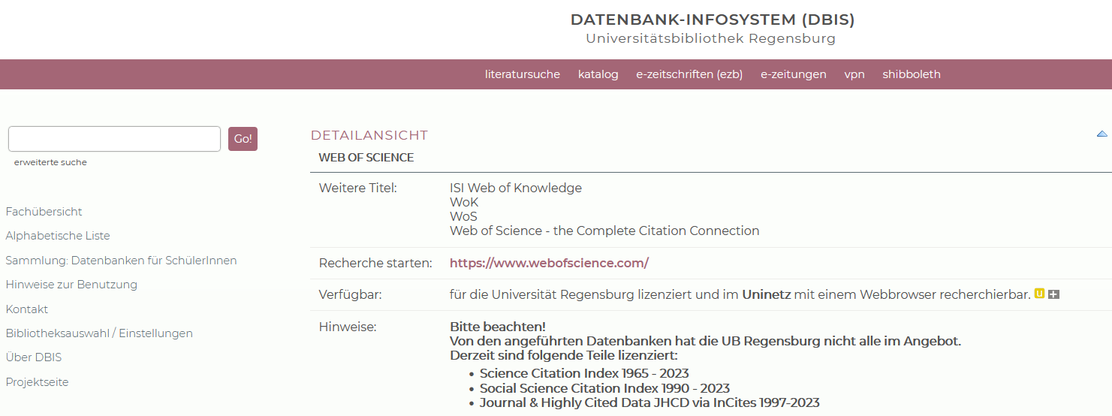
Zugang zu Web of Science über UBR - DBIS

Slide 8
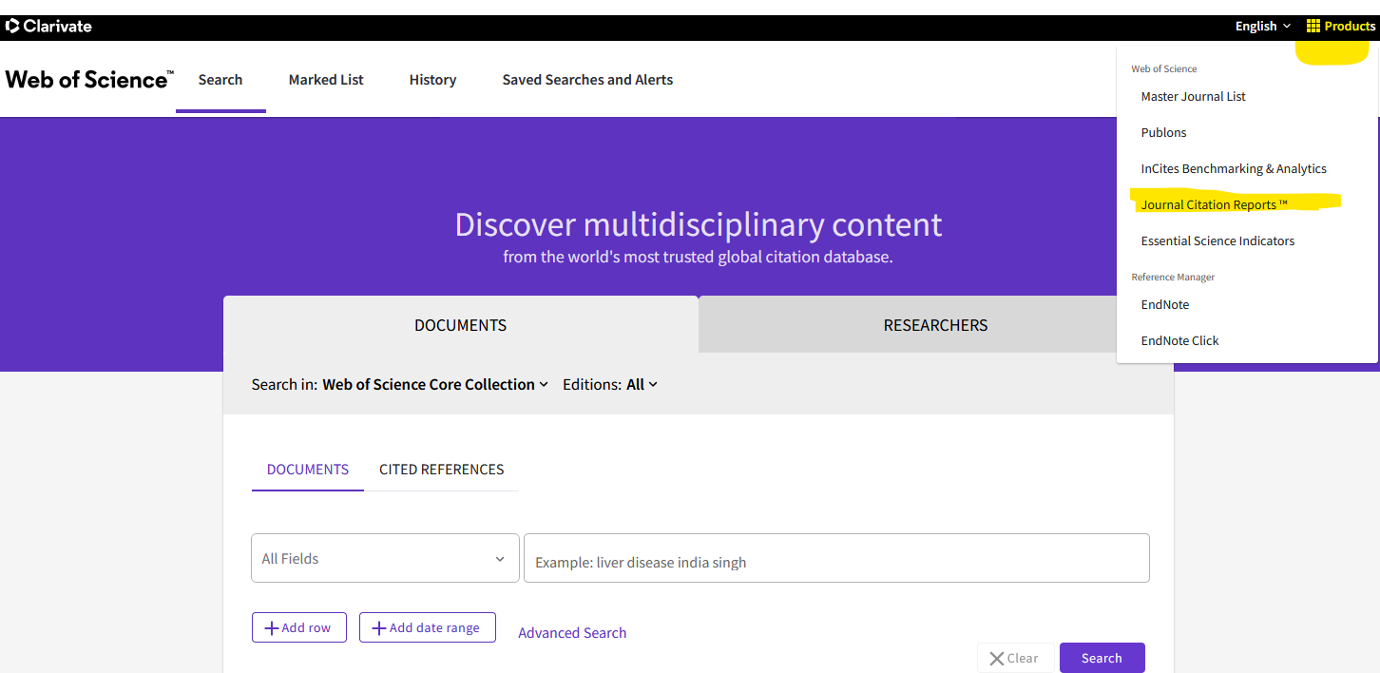
Notes:
Dieser Journal IF wird in der Datenbank Web of Science des Unternehmens Clarivate Analytics bereitgestellt. Die nimmt auch schon eine Auswahl vor, es haben also nicht alle Zss. einen Journal IF. Räuberische Zss werben ggf. mit „IF“, der ist aber aus anderen Berechnungen entstanden, es ist nicht der „offizielle“ IF, den man erwartet
Klick oben auf Journal Citation Reports

Slide 9
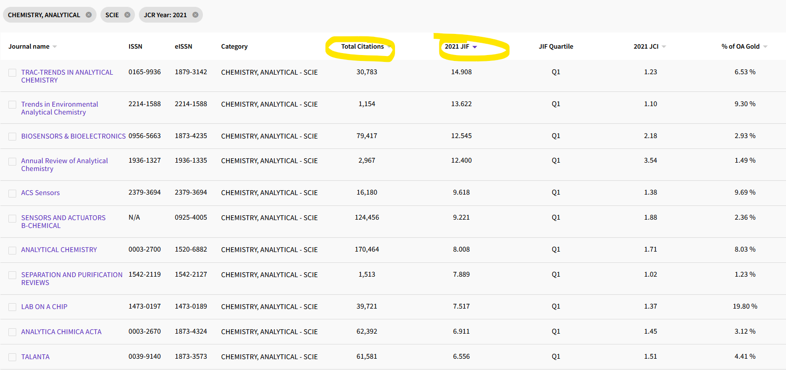
Notes:
Bsp. Für Zss in Chemie.
Detailauswertungen bei Klick auf eine Zs
Jetzt weiter zur Zeitschriftenkrise: Vielleicht überlegen Sie mal, um wie viel Prozent sich die wiss. Zss verteuert haben könnten die letzten Jahre?

Slide 10
Zeitschriftenkrise
Die Preissteigerung für den Kauf und/oder die Lizenzierung von Zeitschriften in Höhe von 402% in 25 Jahren entspricht einer jährlichen Preissteigerung von 16%.
Notes:
Dominanz weniger großer Verlage im wissenschaftlichen Bereich → enorme Preissteigerung in letzten Jahrzehnten
+ stagnierende Etats an Bb
→Kündigung von Zeitschriftenabonnements → führt wiederum zu noch teureren Zss
Ganz aktuell 2023: Physik hat einen Literaturetat von 135 000 Euro, davon 60 000 für Zss von Institute of Physics (vor 2 Jahren noch 50 000), 45 000 für American Physical Society (vor 2 Jahren noch 35 000), 30 000 Scoap³

Slide 11
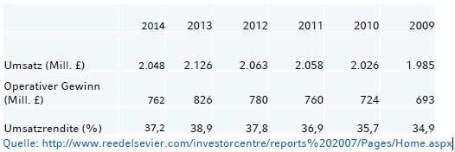
Zeitschriftenkrise: Gewinne(r)?
“…global 2011 annual revenues from journals were estimated by Outsell at $9.4 billion, and those from books (and ebooks) at $3.8 billion”
Quelle : Ware, Mark ; Mabe, Michael: The STM report. 3. ed., November 2012
Gewinnspannen kommerzieller Wissenschaftsverlage: offiziell ca. 20 bis 30%
Quelle: Van Noorden, R. (2013). Open access: The true cost of science publishing. Nature, 495 (7442), 426–429. doi:10.1038/495426a
Notes:
Aber natürlich gibt es auch Gewinner: große Wiss.verlage haben Gewinnspanne von 20-30%
Die 5 großen (Elsevier, Springer Nature, Wiley, Taylor&Francis, Sage) sogar 35-40% Rendite.
Die Aktionäre freuen sich, die Steuerzahler/Forschungseinrichtungen nicht
kleine Verlagen haben allerdings oft Probleme, überhaupt Gewinne zu erwirtschaften.

Slide 12
Open Access: Gründe für die Open-Access-Bewegung
Zeitschriftenkrise → „Versorgungslücke“ bei Abo-Zeitschriften → Wunsch nach Zugänglichkeit
Unzufriedenheit mit Verlagsleistungen
Rechte am eigenen Werk
Schnelle Veröffentlichung über Preprintserver möglich
Notes:
in Zeiten der Zeitschriftenkrise. OA- Bewegung seit 1990erJahren
Entstanden natürlich auch, weil es viel zu lange bis zur Veröff. dauerte + aus der Unzufriedenheit mit den Verlagen (hohe Kosten, wenig Leistung) und weil man keine Rechte mehr am eigenen Werk hat
Internet schuf hier neue Möglichkeiten

Slide 13
Open Access: Die Open-Access-Bewegung
Erste Preprintserver: 1991: ArXiv, 1997: RePEc
Gründung erster OA-Zeitschriften: z. B. Hindawi (1997), PLOS (2000), BioMedCentral (2000)
Erklärung der Budapest Open Access Initiative (2002)
Bethesda Statement on Open Access Publishing (2003)
Berliner Erklärung über den offenen Zugang zu wissenschaftlichem Wissen (2003) (https://openaccess.mpg.de/Berliner-Erklaerung)
Notes:
in Naturwiss. schnelle Veröff. nötig → ArXiv
2002/2003 war Meilenstein der Open Access-Bewegung: es gab mehrere Erklärungen, die die OA-Bewegung unterstützte:

Slide 14
Was ist Open Access?
Unter dem Schlagwort Open Access werden unterschiedliche Bestrebungen für einen freien Zugriff auf Ergebnisse öffentlich finanzierter Forschung über das Internet zusammengefasst.
Ziel ist es, wissenschaftliche Literatur (auch Daten, digitale Reproduktionen von Kulturgut, etc.) im Internet frei zugänglich zu machen – ohne finanzielle, technische oder rechtliche Barrieren.
→ kostenlos, ohne Zugangsbeschränkungen, nachnutzbar.
Notes:
Ohne Login/Registrierung z.B.
OA ist nicht für Belletristik gedacht, denn hier wollen die Autoren ja Geld mit dem Verkauf der Lit. Verdienen.

Slide 15
Definition Open-Access-Veröffentlichungen laut Berliner Erklärung über den offenen Zugang zu wissenschaftlichem Wissen (2003)
gratis
Die Urheber und die Rechteinhaber solcher Veröffentlichungen gewähren allen Nutzern unwiderruflich das freie, weltweite Zugangsrecht zu diesen Veröffentlichungen und erlauben ihnen, diese Veröffentlichungen – in jedem beliebigen digitalen Medium und für jeden verantwortbaren Zweck – zu kopieren, zu nutzen, zu verbreiten, zu übertragen und öffentlich wiederzugeben sowie Bearbeitungen davon zu erstellen und zu verbreiten, sofern die Urheberschaft korrekt angegeben wird. […]
Weiterhin kann von diesen Beiträgen eine geringe Anzahl von Ausdrucken zum privaten Gebrauch angefertigt werden.
libre
Notes:
Wenn einige von OA reden, meinen sie nur den freien Zugang zu wiss. Arbeiten.
Im engeren Sinn aber – laut Berliner Erklärung – geht aber das Ziel von OA weiter: bei OA im engeren Sinn müssen Veröffentlichungen zwei Voraussetzungen erfüllen:
nicht nur kostenlos darauf zugegriffen werden darf, sondern dass man das Werk auch weiterverbreiten, wiedergeben, bearbeiten darf, wenn der Nutzer die Urheberschaft korrekt angibt. Geht über die Nutzungsrechte vom Urheberrecht hinaus

Slide 16
Definition Open-Access-Veröffentlichungen laut Berliner Erklärung über den offenen Zugang zu wissenschaftlichem Wissen (2003)
2. Eine vollständige Fassung der Veröffentlichung sowie aller ergänzenden Materialien, einschließlich
einer Kopie der oben erläuterten Rechte wird in einem geeigneten elektronischen Standardformat in mindestens einem Online-Archiv hinterlegt (und damit veröffentlicht), das geeignete technische Standards(wie die Open Archive-Regeln) verwendet und das von einer wissenschaftlichen Einrichtung, einer wissenschaftlichen Gesellschaft, einer öffentlichen Institution oder einer anderen etablierten Organisation in dem Bestreben betrieben und gepflegt wird, den offenen Zugang, die uneingeschränkte Verbreitung, die Interoperabilität und die langfristige Archivierung zu ermöglichen.“
Notes:
2. Forderung: ablegen in wiss. Rep. (Hochschulschriftenserver) wegen LZA, besserer Verbreitung und Interoperabilität. Unser „Online-Archiv“ stell ich dann später vor.
Berliner Erkl. wurde von allen wichtigen Forschungseinrichtungen unterschrieben (DFG, Hochschulrektorenkonferenz, Fraunhofer-Gesellschaft etc), . Auch von UR.

Slide 17
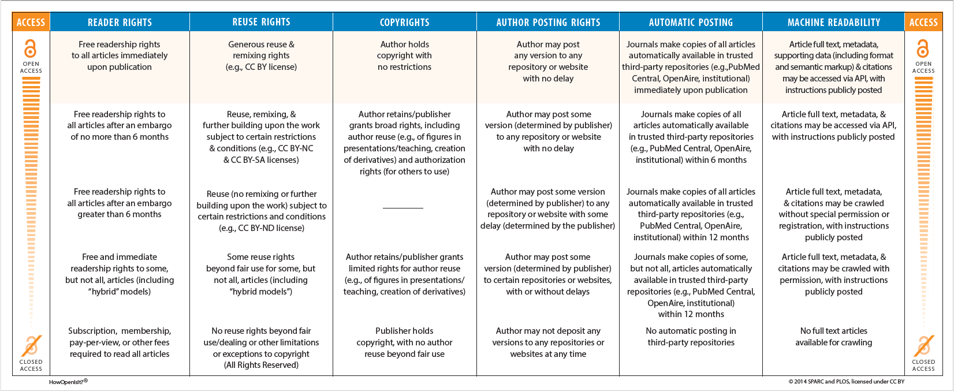
Wie „open“ ist das Werk wirklich?
https://www.plos.org/how-open-is-it
Notes:
OA beinhaltet versch. Komponenten. OA geht über „nur freies Lesen“ hinaus. Es gibt z. B. Zss, die laut Homepage „OA“ sind, aber keine CC-Lizenzen vergeben

Slide 18
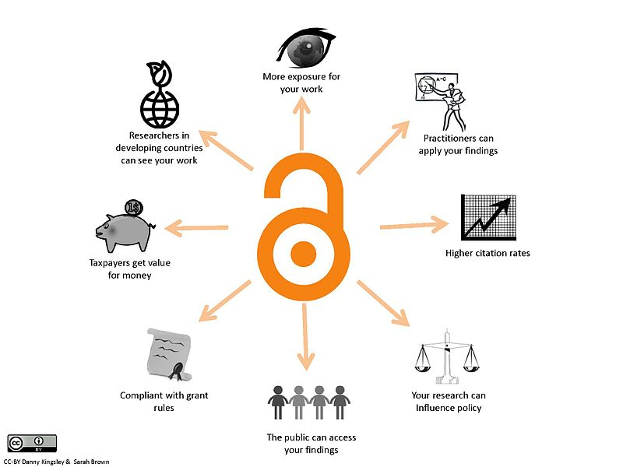
Warum OA?
https://en.wikipedia.org/wiki/File:Benefitsofopenaccess_cc-by_logo.pd_eng.jpg#filelinks
https://creativecommons.org/licenses/by/4.0/deed.en
Notes:
Warum unterstützen wir OA?
Was frei zugänglich ist, ist von Suchmaschinen besser auffindbar, (v.a. Hochschulschriftenserver werden eher abgesucht als Websiten, weil sie die Daten in einem best. Format bereitstellen. ). OA-Inhalte dürfen geteilt werden, sind also oft über mehrere Seiten auffindbar
Bessere Auffindbarkeit/leichte Zugänglichkeit →wird dadurch wohl auch eher zitiert
Öffentlich finanzierte Forschungsergebnisse sollen offen zugänglich sein, nicht nur über einzelne Bb
auch für politische Entscheidungsträger, anwendungsorientierte Zielgruppen (zB. Hausärzte) und die Öffentlichkeit
Forschung besteht zum großen Teil daraus, andere Forschungsergebnisse zu sichten/für seine Forschungsfragen nachzunutzen. Wenn problemlos auffindbar und nachnutzbar: erleichtert wiss. Zusammenarbeit und beschleunigt Forschungsprozesse. Aktuelles, sehr prägnantes Beispiel: Medizinische Covid19-Publikationen wurden von vielen Verlagen frei zugänglich gemacht, um gemeinsam möglichst schnell Ergebnisse zu bekommen. ´Text and Data Mining kann hier genutzt werden (bei Verlagsangeboten: techn.+ rechtliche Hürden)
Bei wiss. ZssAbos: überproportionale Preissteigerungen → kaum finanzierbar, die Autoren selbst nehmen davon aber wenig Kenntnis, weil die Abo-Gebühren oft geheim bleiben.
Bei den Gebühren im OA-Modell sehen Autoren selbst die Gebühren und Preisdifferenzen zwischen ähnlichen Zss.
Das sehen auch Forschungsförderer so und setzen OA oft voraus.
- Pubs, die aus Horizon 2020 hervorgehen, müssen OA veröff. Werden
(- Deutschen Forschungsgemeinschaft (DFG) empfehlen OA, haben aber noch keine Veröff.pflichten. Zurückhaltung wegen Wissenschaftsfreiheit (OA-Pflicht schränkt ggf. Wahl der Zs ein) Die DFG beschränkt sich in ihren Verwendungsrichtlinien bislang auf eine dringende Empfehlung, die „mit ihren Mitteln finanzierten Forschungsergebnisse [...] möglichst auch digital [zu veröffentlichen] und für den entgeltfreien Zugriff im Internet (Open Access) verfügbar [zu machen] [....].“ )

Slide 19
Vorteile von Open Access für Wissenschaftler/innen
Bestmögliche Zugänglichkeit anderer zum Artikel
Erhöhte Zitierhäufigkeit*
Unkomplizierte Rechtslage zur Weiternutzung der Arbeit: Autor behält Nutzungsrechte
Vorgaben und Richtlinien von Geldgebern können erfüllt werden
*Sammlung von Studien zum Zusammenhang OA-Zitationshäufigkeit: https://sparceurope.org/what-we-do/open-access/sparc-europe-open-access-resources/open-access-citation-advantage-service-oaca/oaca-list/
*Metastudie: Swan, A. (2010). The Open Access citation advantage: Studies and results to date. Truro, UK: Key Perspectives Ltd. http://eprints.ecs.soton.ac.uk/18516/
*Studie über die Nutzung der kanadischen Plattform Érudit: Sarah Cameron-Pesant, Libre accès immédiat et libre accès différé: impact sur la consultation des articles, in: Salon. Un éclairage sur la société par les revues savantes, 2017, https://salons.erudit.org/2017/10/18/libre-acces-immediat-et-libre-acces-differe/.
*Springer-Studie 2017 über OA-Bücher: https://goo.gl/LB9kP6
*Wiley-Studie 2021 “Demonstrating the Advantage of Publishing Open Access With Wiley”
Notes:
Vorteile ggü. Abo-Zss:
Möglichst weite Verbreitung der eigenen Forschung ist das Ziel jedes Forschers. Abozeitschriften verlangen hohe Gebühren und sind deshalb nur über bestimmte Bibliotheken zugänglich. Open-Access-Publikationen dagegen sind jederzeit weltweit lesbar und über Suchmaschinen auffindbar.
Pubs, die überall lesbar, frei nutzbar→ mehr genutzt als Publikationen, die hinter Login/Bezahlschranke versteckt sind →oft mehr zitiert, was ja wichtiges Ziel für Wiss. Ist (siehe Wiley/Springer-Studie)
OA-Zss verlangen meist nur einfache Nutzungsrechte → Verwertungsrechte beim Autor-> kann Werk selber weiternutzen und selbst weiterhin Rechte vergeben (z. B. noch auf Plattformen veröff., in Sammelbände integrieren) (manche OA-Zss verlangen trotzdem ausschließliche Nutzungsrechte (sind also nicht das Idealbild von „Open Access“) → in dem Fall gilt: die Rechte der CC-Lizenz des Artikels gelten auch für Autor selbst)
einige Geldgeber fordern, dass Forschungsergebnisse OA gestellt werden
(„Sichtbarkeit“ = Listung in bekannten/gängigen DB → abhängig vom Verlag u von Zss, aber unabhängig von OA oder nicht)

Slide 20
Vorteile von Open Access: Bsp.: Studie von Wiley
Readership key findings
• On average, open access articles published across Wiley were downloaded 3x as much as subscription articles …
Citations key findings
• Across the Wiley program, open access articles were cited nearly twice as much compared to subscription articles…
Attention key findings
• Open access articles received 4.5x as much Altmetric attention as subscription articles
https://www.wiley.com/en-us/network/publishing/research-publishing/open-access/demonstrating-the-advantage-of-publishing-open-access-with-wiley?elq_mid=62985&elq_cid=21400329&utm_campaign=39422&utm_source=eloquaEmail&utm_medium=email&utm_content=EM2_Follow-Up_RM-B2C_AGT__ATP_WOAA_R967D8W vom June 09, 2021

Slide 21
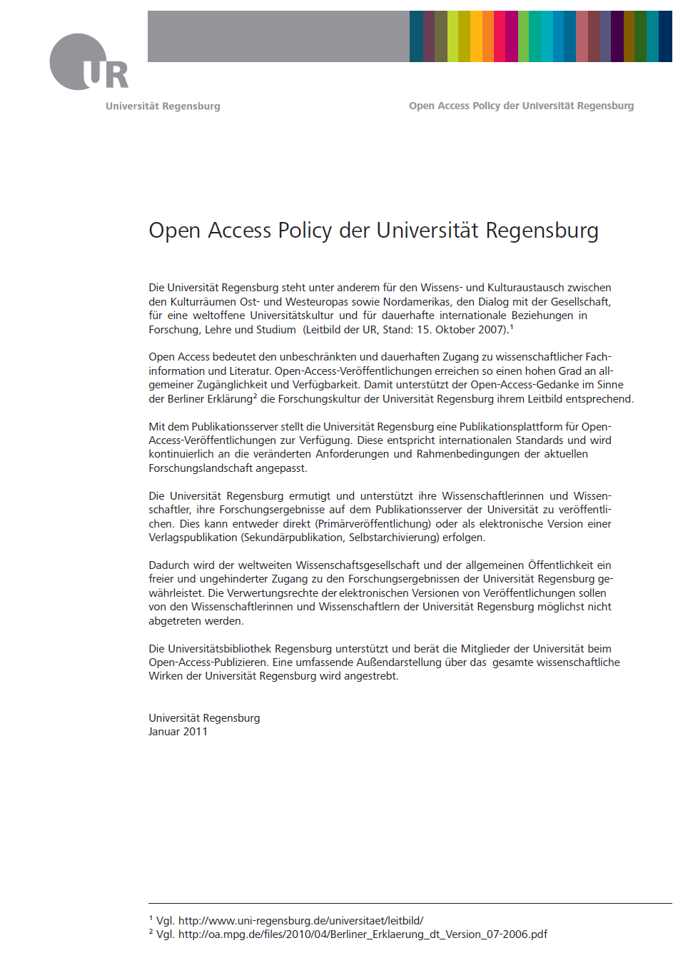
https://www.uni-regensburg.de/assets/rechtsgrundlagen/open-access-policy.pdf
Notes:
Auch die UR unterstützt OA (Berliner Erkl. + eigene OAPolicy)

Slide 22
Aktuelle Unterstützung
Wissenschaftsminister:innen der G7-Staaten betonen die Relevanz von Open Science
gemeinsamen Leitlinien von Bund und Ländern zu Open Access in Deutschland
EU-Mitgliedstaaten (Rat der Europäischen Union) betonen die Rolle von wissenschaftsgeleiteten Open-Access-Modellen jenseits von APCs
Nationale OA-Strategie in Spanien
Roadmap für OA in Italien
Notes:
Aktuelle Beschlüsse zu OA, Sommer 2023
Jetzt WEGE ZU OA

Slide 23
2. Teil: Wege zu Open Access
Wege zu Open Access – Überblick
Golden Road
Green Road
Open-Access-Bücher
Recherche nach Open-Access-Dokumenten
Notes:
Gebe einen Überblick über die veschiedenen Möglichkeiten OA zu publizieren

Slide 24
Wege zu Open Access https://open-access.network/informieren/glossar#c6220
Golden Road / Goldener Weg
Die Erstveröffentlichung erfolgt als Open Access (engere Def.: in einem reinen OA-Medium) „(Gold-)OA-Zeitschriften“ = reine OA-Zeitschriften, in denen alle Werke sofort mit Erscheinen OA sind
Green Road / Grüner Weg / Zweitveröffentlichung
Die Erstveröffentlichung erfolgt NICHT als Open Access (also in einem Non-Open-Access-Medium). Anschließend wird eine Version in einem institutionellen oder fachlichen Repositorium zweitveröffentlicht. (abhängig von gesetzlichen Möglichkeiten oder Zugeständnissen des Verlags)
Hybrid:
Publikation in einer Subskriptionszeitschrift und Wahl der kostenpflichtigen OA-Option (eine Unterentwicklung von Goldenem Weg) „hybride Zeitschriften“ = Subskriptionszeitschriften mit OA-Option (enthalten closed-access-articles und OA-articles)
Bronze:
Kostenfrei lesbar aber nicht nachnutzbar (ohne Lizenz) (kein richtiges „Open Access“)
Platin/Diamond:
Publikation in einem reinen Open-Access-Medium, ohne Gebühren von Leser oder Autor.
(Unterart zu Goldenem Weg)
Verträge mit einzelnen Verlagen
Notes:
Mehrere Modelle/ Strategien, damit Werke OA sind. Diese ergänzen sich. Der goldene, grüne und hybride Weg sind die bekanntesten.
Goldener Weg: ursprünglich bedeutete es „Erstveröff. erfolgt OA“ - inzwischen hat sich aber der hybride Weg noch als Unterkategorie zu Gold entwickelt, deshalb grenzt man inzwischen MEISTENS enger ein und meint mit Gold „in reinem OA-Medium“. Wiss. publizieren dazu z.B. Artikel in Gold-OA-Zeitschriften (Zss, in denen alle Artikel sofort frei zugänglich und mit einer Lizenz versehen sind, sodass jeder sieht, dass er das Werk z. B. weiterverbreiten oder bearbeiten darf)
Grüner Weg: Wiss. publizieren Artikel in herkömmlichen (Non-OA-)Zss und nutzen aber die Möglichkeit, die das Gesetz oder der Verlag ihnen bietet, um eine Version ihres Werkes zusätzlich in einem Rep abzulegen, sodass die Inhalte des Werkes für alle zumindest frei lesbar sind.
Dieser Weg entspricht zwar nicht der strengen Definition von OA laut Berliner Erklärung, weil der Artikel keine Lizenz bekommen darf und so nicht weiterverbreitet/bearbeitet werden darf, aber er ist trotzdem wichtig, denn es ist eine weitere Möglichkeit, Artikel zumindest frei zugänglich zu stellen
Hybrid: heißt, man publiziert in einer herkömmlichen Zs, die sich über Abogebühren finanziert, und wählt hier die kostenpflichtige OA-Option. Die meisten Zss bieten inzwischen diese OA-Option, diese nennt man auch hybride Zss. Lehnen wir ab, weil double dipping
Bronze OA = frei lesbar, aber keine Lizenz vergeben wurde (z. B. CC-Lizenz). Beispielsweise werden nur einzelne Artikel aus Werbemaßnahmen frei geschalten →Nutzungsrechte beim Verlag, auch eigene Nachnutzung eingeschränkt, kostenloser Zugriff kann auch wieder zurückgenommen werden, ganz nach Belieben des Verlages → widerspricht OA-Idealen
Platin: wäre das Ideal. diese Zss verlangen weder vom Leser noch vom Autor Gebühren, werden finanziert über akademische Einrichtungen, Gelehrtengesellschaften etc.,Alle Artikel unter CC BY , Autoren behalten Urheberrechte.
Nächste Folie: Frage an alle: wie hoch ist Anteil OA momentan?

Slide 25
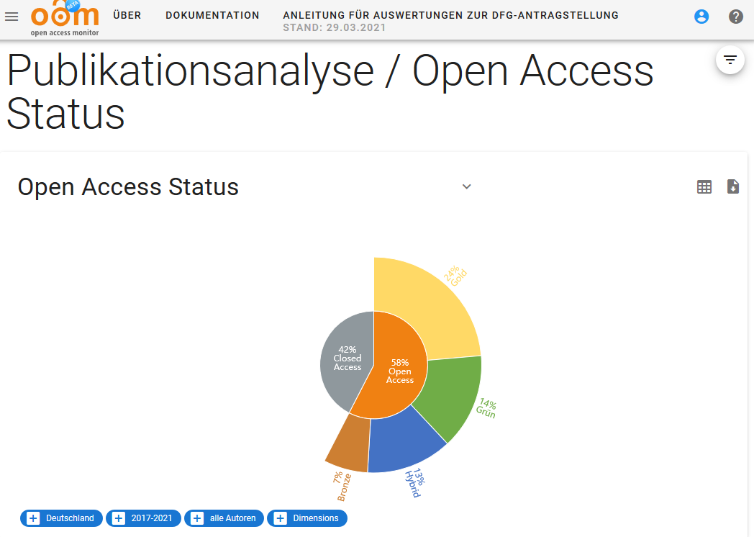
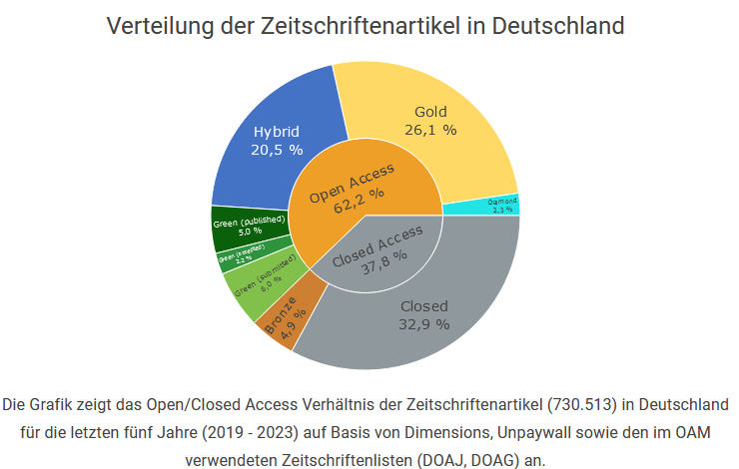
https://open-access-monitor.de/#/open-access Stand 9.7.2021
Stand 27.6.2023
Notes:
Open-Access-Monitor
Neuere Statistik feiner unterteilt: Diamond-OA 2%

Slide 26
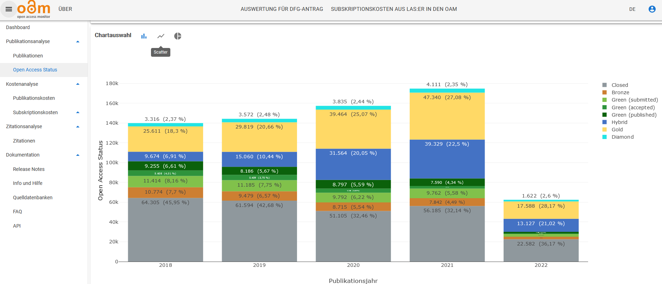
https://open-access-monitor.de/open-access
Übersicht Deutschland Stand 28.6.2022
Notes:
Closed access zurückgegangen
Gold, hybrid gestiegen

Slide 27
Wege zu Open Access
Golden Road / Goldener Weg
Die Erstveröffentlichung erfolgt als Open Access (engere Def.: in einem reinen OA-Medium) „(Gold-)OA-Zeitschriften“ = reine OA-Zeitschriften, in denen alle Werke sofort mit Erscheinen OA sind
Green Road / Grüner Weg / Zweitveröffentlichung
Die Erstveröffentlichung erfolgt NICHT als Open Access (also in einem Non-Open-Access-Medium). Anschließend wird eine Version in einem institutionellen oder fachlichen Repositorium zweitveröffentlicht. (abhängig von gesetzlichen Möglichkeiten oder Zugeständnissen des Verlags)
Hybrid:
Publikation in einer Subskriptionszeitschrift und Wahl der kostenpflichtigen OA-Option (eine Unterentwicklung von Goldenem Weg) „hybride Zeitschriften“ = Subskriptionszeitschriften mit OA-Option (enthalten closed-access-articles und OA-articles)
Bronze:
Kostenfrei lesbar aber ohne Lizenz (kein richtiges „Open Access“)
Platin/Diamond:
Publikation in einem reinen Open-Access-Medium, ohne Gebühren von Leser oder Autor.
(Unterart zu Goldenem Weg)
Verträge mit einzelnen Verlagen
Notes:
Kommen wir zuerst zum Goldenen Weg

Slide 28
Golden Road - Finanzierung
Kosten entstehen den Zeitschriften für:
Begutachtungsverfahren
Lektorat
Layoutgestaltung
Technische Umsetzung
Technischer Betrieb (Hosting)
Langzeitarchivierung
Möglichkeiten der Finanzierung:
Artikelbearbeitungsgebühren (APCs)
Einrichtung/Institut (Bsp. Kunstgeschichte – Open Peer Reviewed Journal)
Fachgesellschaften (Bsp. Documenta Mathematica)
Gemeinschaftliche Modelle: Mitgliedschaften, Open Library of Humanities, Knowledge Unlatched (für Bücher)
Notes:
Reine OA Zss haben keine Einnahmen durch Abos, müssen aber ihre Kosten natürlich auch decken, z. B. für die Organisation des Peer Review (Begutachtungsverfahren) und die Technik
→andere Quellen:
- Bekanntestes Modell: APCs (Article publishing charges, Publikationskosten);
→ Es kommt also hier zu einer Umkehrung der Finanzströme:
statt dass alle Leser/Bibliotheken Subskriptionsgebühren zahlen müssen zahlen die Autoren bzw. deren Institutionen einmalig APCs. Dann ist der Artikel für alle frei. Höhe abhängig von Verlagen/Gewinnmargen
(Es stellt sich natürlich die Frage, ob nicht auch diese APCs so stark ansteigen wie die Subskriptionskosten für Zss. Wir gehen aber davon aus, dass sich diese Gebühren nicht so stark erhöhen werden wie Abogebühren, da APCs transparent sind und Autoren selbst die APCs der Zss vergleichen können. Abogebühren dagegen geheim u für Wiss. nicht sichtbar)
mehr als 2/3 aller OA-Zss sind ohne APCs. Hier wird Arbeit wird von Lehrstuhl oder Fachgesellschaften gemacht, ohne zusätzliche Einnahmen; Dieser Weg wird auch Platin genannt.
Gemeinschaftliche Modelle, die von Bibliotheken mitfinanziert werden, bei denen aber nicht pro Artikel gezahlt wird.
Frage an alle: Wie viel kostet die Veröffentlichung eines Artikels theoretisch? Und was verlangt der Verlag?

Slide 29
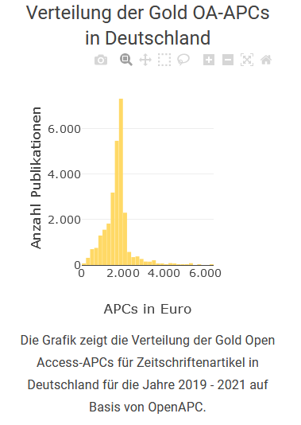
https://open-access-monitor.de/
Stand 27.6.2023
Notes:
Preis für einen wiss. repräsentativen Artikel heute laut Untersuchung 200-1000 USD, durchschnittlich 400 USD. ((Laut Grossmann, Alexander/Brembs, Björn (2021): Current Market Rates for Scholarly Publishing Services, in: F1000 Research, S. 1, https://doi.org/10.12688/f1000research.27468.2).
Wg. Marktkonzentration/Marktdominanz einzelner Verlage verlangte Preise erheblich höher
OA-Gebühr in hybrid noch teuerer!
Laut Studie: weltweite Gesamtabogebühren geteilt durch Anzahl aller Artikel→ Kosten pro Artikel 3800-5000 Euro im Abomodell.
Modell mit APCs bzw. Hohe Zahlungen an Verlage ist auch nicht das Gelbe vom Ei!, weil Verlage die Preise wahnsinnig treiben → Veröffentlichungen sollten eher wieder über Unis laufen, den dort entsteht Forschung/Arbeit
Problem hier: eingefahrenes System. die Wiss sehen sich gezwungen, in bestimmten (renommierten) Zss zu veröff.
Zeitschriften, die nur auf Geld aus sind ohne Leistungen zu erbringen: räuberische Zss

Slide 30
Predatory publishers / journals
.
Deinzer und Herb, Ulrich (2020) Scheinverlage in der wissenschaftlichen Kommunikation. Verbreitung von Predatory Publishing und Lösungsansätze. ZfBB 67 (1), S. 25-37
Deinzer, Gernot (2018) Predatory Publishing – Sind Bibliotheken hier in der Pflicht? In: 18. BVB-Verbundkonferenz, 20.09.2018, Weiden https://epub.uni-regensburg.de/37938/
Film der TU Graz: „Was sind Fake Journals?“
Stellen Geld für nicht erbrachte Dienstleistungen in Rechnung
V. a. Qualitätsprüfungsprozesse finden meist nicht statt
Indexierung in namhaften Datenbanken vorgetäuscht
Keine Langzeitarchivierung /-verfügbarkeit, evtl. gar keine Veröffentlichung
Renommierte Wissenschaftler/innen ohne deren Wissen als Herausgeber genannt
Notes:
Exkurs zu Räuberische Zeitschriften
Seriöse Zss: erbringen Leistungen, für die sie Geld verlangen: redaktionelle Abläufe, Layout, Marketing, Qualitätskontrolle (z. B. Peer Review), LZV, Indexierung

Slide 31
Predatory publishers / journals erkennen
Kompliziert, oftmals nicht eindeutig
Kriterien beispielsweise:
Angegebener Journal Impact Factor echt?
Tatsächliche Auswertung in den genannten Datenbanken?
Gelistet in DOAJ?
Verifiziertes Mitglied bei
Scholarly Publishing and Academic Resources Coalition (SPARC)
Open Access Scholarly Publishers Association (OASPA) (Mitgliedersuche)
Committee on publication ethics (COPE) (Mitgliedersuche)
Weitere ausführliche Überprüfungsmöglichkeiten
Plattform Think.Check. Submit
Seite der ZB Med
Notes:
JIF aus Web of Science? Oder Google Scholar?→ prüfen
In predatory journal veröff. Artikel ist nicht automatisch schlecht, er wurde nur ggf. nicht begutachtet, Fehler können leichter durchrutschen, Artikel ist evtl. nicht lange online, wird nicht indexiert
Aber fürs Renommee ist es auch nicht gut, wenn man in zweifelhafter Zs veröff.

Slide 32
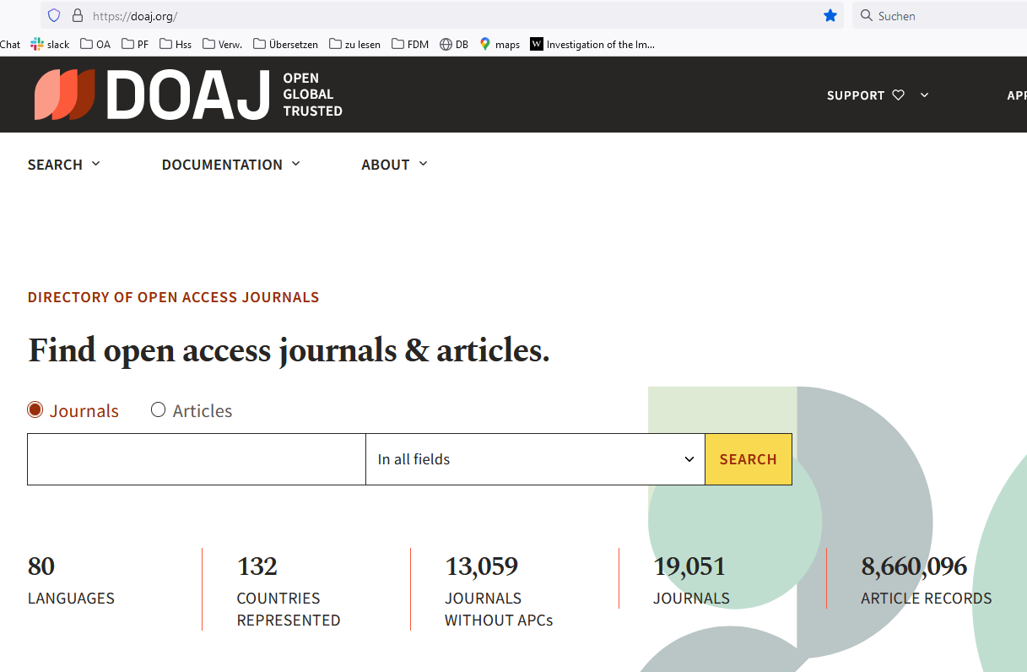
Goldener Weg: Überblick Open-Access-Zeitschriften
Transparente Qualitätskontrolle von Fachzeitschriften (siehe https://doaj.org/bestpractice)
Notes:
OA-Artikel sind qualitativ genauso wie „normale“ Artikel (mit Peer Review), nur die Zahlungen laufen anders. Um eine gute Qualität sicherzustellen, gibt es mehrere Organisationen zur Qualitätssicherung. Ein Portal, das wir an der UR nutzen, um zu prüfen, ob wir Zss fördern möchten, ist DOAJ.
Es liefert einen Überblick über qualitätsgeprüfte, reine OA-Zeitschriften, also Gold OA-Zss: qualitätsgeprüft: Alle Artikel dieser Zss. unterliegen Peer Review-Verfahren oder „editorial quality control“
+ „reine OA-Zss“= „Goldene-OA-Zeitschriften“: sind sofort nach Erscheinen frei zugänglich
Nicht enthalten: Hybride Zss = normale SubskriptionsZss, die einzelne Artikel nach Zahlung von APCs freischalten (normal mit CC-Lizenz), z. B. Open Choice (Springer), Wiley Open

Slide 33
Suche nach passenden Zeitschriften
DOAJ: Filtermöglichkeiten
B!SON (Journal Recommender): Empfehlungsservice für in DOAJ enthaltene OA-Zeitschriften
Meist-zitierte OA-Zeitschriften: in DOAJ enthaltene Zeitschriften mit SNIP
oa-finder: Empfehlungsservice für in EZB enthaltene Zeitschriften mit vielen Filtermöglichkeiten und Kostenübernahme-Anzeige
Scimago Journal & Country Rank: in Scopus enthaltene Zeitschriften mit SCI
Web of Science: InCites Journal Citation Reports oder Manuscript Matcher
Notes:
Welche Zeitschriften lesen Sie im Fachbereich? Welche sind Ihnen bekannt?
DOAJ: Filtern nach Fach, Verlag, ohne Gebühr etc.
B!SON: Titel, Abstract und Referenzen eingeben → empfiehlt nach Eingabe von Stichwörtern/Abstract passende DOAJ-gelistete Zeitschriften
Meist-zitierte OA-Zss: Zss, die einen hohen SNIP-Wert (Kennzahl ähnlich JIF) haben und in DOAJ gelistet sind
oa-finder: enthält nicht nur OA-Zeitschriften, sondern alle Zeitschriften der Elektronischen Zeitschriftenbibliothek. Mit Filter nach Fach, Schlagwörter, Kosten, OA-Art, Verlag, Sprache. Sortierbar u.a. nach diamond/scholar-led/kostenfreien-Zeitschriften, Höhe APC, CiteScore/SNIP/SJR (aber nicht Journal Impact Factor). Inklusive Anzeige von Publikationsgebühren und ob aufgrund der ausgewählten Uni eine Kostenübernahme oder kostenloses OA möglich ist!
Scimago: enthält Zss, die in der Datenbank Scopus enthalten sind, Filtern nach SCImago Journal Rank indicator (auch Kennzahl), und nach Fach/OA etc.
WoS: filtern nach OA, IF anzeigen

Slide 34
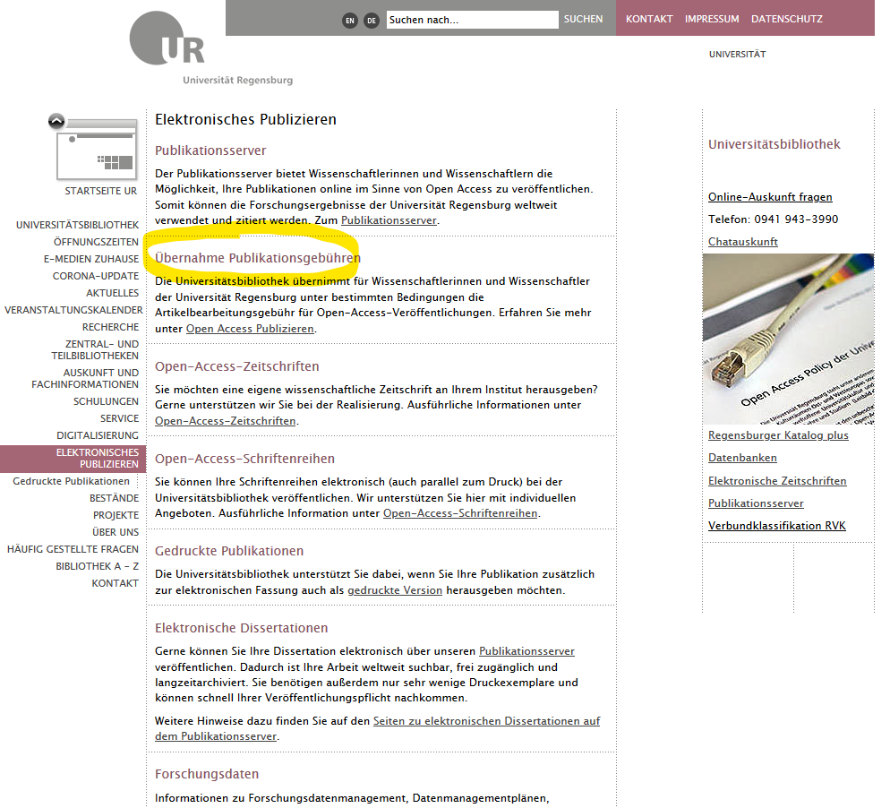
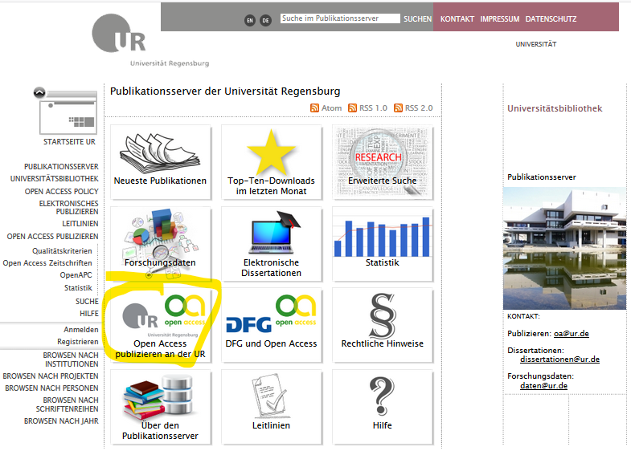
Publikationsfonds der UR
Notes:
Da viele OA-Zeitschriften von Autoren APCs verlangen, wurde von vielen Einrichtungen ein PF ins Leben gerufen. Hier können Autoren die Übernahme ihrer Publikationskosten beantragen.
Arbeitsschritte: 1. Berechtigungsprüfung, 2. Datenaufnahme 3. Rechnungsprüfung 4. Zahlung

Slide 35
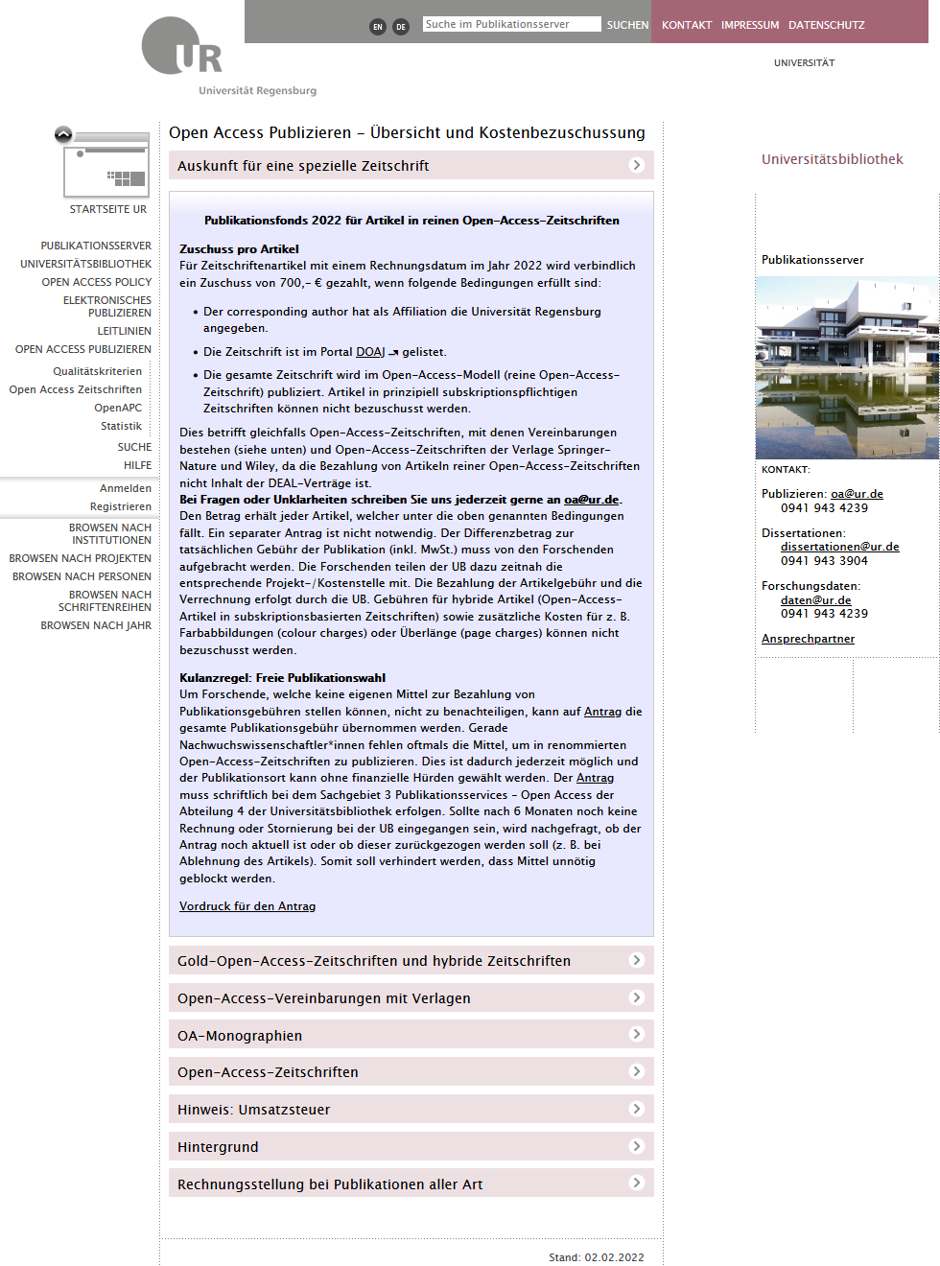
https://epub.uni-regensburg.de/oa-publizieren.html
Bedingungen für Zuschuss:
Corresponding author ist Angehöriger der UR
Zeitschrift ist in DOAJ gelistet (also qualitätsgeprüft und keine hybride Zeitschrift)
Rechnungseingang bei zentraler Rechnungsadresse
Notes:
Wichtig bei Abrechnung: corresponding author
Die Freischaltung einzelner Artikel in hybriden Zss dürfen wir nicht fördern, weil die Zss sonst doppelt verdienen (Leser+Autorengebühren) und bisher noch nicht ausglichen wird (also mehr OA-Artikel/Autorengebühren sollten zu weniger Abogebühren führen) „double dipping“ → DFG erstattet die OA-Machung in SubskriptionsZss nicht
die letzten Jahre immer über 130 OAArtikel gefördert, 2021 schon zum Halbjahr so viele Pubs gefördert wie das gesamte Vorjahr

Slide 36
Publikationsrechnungen
ab 1.1.2021: Zentrale Erfassung/Bearbeitung und elektronische Kontierung
Vorgeschriebene Rechnungsadresse:
Universität Regensburg Zentraler Rechnungseingang (oa@ur.de) 93040 Regensburg
Rechnungen müssen vom Verlag direkt an rechnung@ur.de gemailt werden (gerne mit oa@ur.de in CC)
-> Aufnahme ins zentrale Rechnungssystem
-> Zuordnung zu uns über Angabe „oa@ur.de“ auf der Rechnung
VAT-ID der UR: DE233549072 → Rechnung ohne ausländische MwSt. (dt. MwSt: 19%)
OA-Team: Prüfung auf Zuschussmöglichkeit, Kontierung nach Rücksprache mit Forschenden
Notes:
Nur zur Info für Autoren

Slide 37
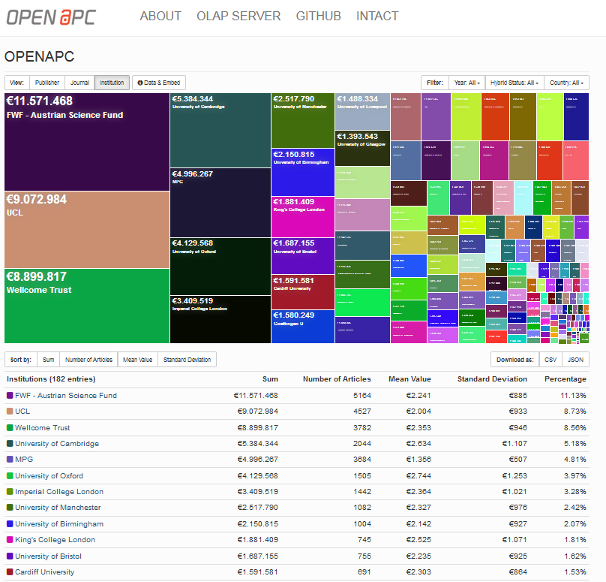
Kostentransparenz: OpenAPC
Bezahlte APCs allgemein:
https://treemaps.intact-project.org/apcdata/openapc/
Von der UR gezahlte APCs: https://treemaps.intact-project.org/apcdata/regensburg-u/
Notes:
Um die Gelder, die an Verlage gehen, nachvollziehbar zu machen, liefern wir unsere Daten an das Projekt OpenAPC. DennTransparenz wichtig für vorausschauende Planung, z.B. zukünftige Verteilung der Gelder.
Früher Verschwiegenheitsklauseln bei Abos
Aber wie schon gehört: nicht nur OA-Gebühren, auch sonstige Gebühren machen einen großen Anteil aus → wollen wir zukünftig erfassen → Projekt OpenCost

Slide 38
Kostentransparenz: OpenCost
„Eine vollständige Erfassung aller bereits im System vorhandenen Mittel, die an wissenschaftlichen Einrichtungen derzeit an verschiedenen Stellen für Informationsdienstleistungen eingesetzt werden, ist für die Schaffung von Kostentransparenz und somit für das Gelingen des Transformationsprozesses entscheidend.“
(BMBF, „Open Access in Deutschland - Gemeinsame Leitlinien von Bund und Ländern, Mai 2023)
DFG-Projekt OpenCost: technische Infrastruktur zur Erfassung und zum Austausch von Publikationskosten, um Kostentransparenz zu erreichen
Notes:
1. OA-Gebühren: erscheinen auch relativ hoch, v.a. weil Autor sie sieht
2. Noch ärgerlicher/dreister: page/colour/Überlängen charges etc (Bsp. Aus Juni 2023: 7000 Euro für einen med. Artikel, nicht OA!)
Man muss sich uni-intern klar werden, welche Gelder die Uni an Verlage zahlt + dann soll es auch nach außen vergleichbar sein.
Wiss. Sensiblisieren und bessere Verhandlungsposition ggü Verlagen
Unis versuchen aktuell, diese Ausgaben zu erhalten ((hinterher von Finanzabteilung oder gleich über zentralen Rechnungseingang))

Slide 39
Wege zu Open Access
Golden Road / Goldener Weg
Die Erstveröffentlichung erfolgt als Open Access (engere Def.: in einem reinen OA-Medium) „(Gold-)OA-Zeitschriften“ = reine OA-Zeitschriften, in denen alle Werke sofort mit Erscheinen OA sind
Green Road / Grüner Weg / Zweitveröffentlichung
Die Erstveröffentlichung erfolgt NICHT als Open Access (also in einem Non-Open-Access-Medium). Anschließend wird eine Version in einem institutionellen oder fachlichen Repositorium zweitveröffentlicht. (abhängig von gesetzlichen Möglichkeiten oder Zugeständnissen des Verlags)
Hybrid:
Publikation in einer Subskriptionszeitschrift und Wahl der kostenpflichtigen OA-Option (eine Unterentwicklung von Goldenem Weg) „hybride Zeitschriften“ = Subskriptionszeitschriften mit OA-Option (enthalten closed-access-articles und OA-articles)
Bronze:
Kostenfrei lesbar aber ohne Lizenz (kein richtiges „Open Access“)
Platin/Diamond:
Publikation in einem reinen Open-Access-Medium, ohne Gebühren von Leser oder Autor.
(Unterart zu Goldenem Weg)
Verträge mit einzelnen Verlagen
Notes:
Schließlich bieten Verträge mit einzelnen Verlagen OA-Möglichkeit.
zB. DEAL: Springer/Wiley: bei bisherigen Abozeitschriften statt Abogebühren pauschale Gebühr pro Publikation, dafür lesenden Zugriff auf alle Inhalte + oa-Option für eigene Artikel kostenlos. (hybride Zss) Gold-Zs: Rabatt auf Autorengebühr

Slide 40
Verträge mit einzelnen Verlagen
Immer mehr Verlagsvereinbarungen:
https://epub.uni-regensburg.de/oa-publizieren.html
z.B. DEAL

Slide 41
Verträge mit den Verlagen: DEAL
https://www.projekt-deal.de/aktuelles/
Die DEAL-Einrichtungen haben dauerhaften Volltextzugriff auf das gesamte Titel-Portfolio (E-Journals) der ausgewählten Verlage
→READ-Komponente
Alle Publikationen von Autorinnen und Autoren aus deutschen Einrichtungen in hybriden Zeitschriften können ohne weitere Kosten Open Access (mit einer CC-BY-Lizenz) geschaltet werden.
→PUBLISH-Komponente
Gold-OA-Zeitschriften: Rabatte und zentrale Abrechnung
Notes:
Ein neues Projekt zwischen Bibliotheken und Verlagen, um OA zu fördern und schließlich irgendwann zu einer „OA-Transformation“ zu kommen, ist der DEAL. Es bestehen momentan bereits Verträge mit Wiley und Springer, an denen die meisten deutschen Wissenschaftseinrichtungen teilnehmen. Die Verhandlungen mit Elsevier pausieren
Der Vertrag bezieht sich auf die bisherigen Abo_zeitschriften. besteht aus zwei Komponenten: Die READ und die PUBLISH-Komponente: READ-Komponente heißt: Die teilnehmenden Einrichtungen haben dauerhaften Volltextzugriff auf das gesamte E-Zeitschriften-Portfolio →an UR hatten wir bisher bei weitem nicht alle Zeitschriften dieser Verlage lizenziert →hier also deutliche Verbesserung
Publish-Komponente heißt: Wenn der corr. Author aus einer teilnehmender Bib ist, kann er entscheiden, ob der Artikel OA wird. Dann bekommt der Artikel eine CC-BY Lizenz (es gibt keine Verpflichtung zu OA, wird aber natürlich empfohlen und ist auch für den einzelnen Forschenden sinnvoll, um seine Werke weithin sichtbar zu machen und die Zugriffe auf sein Werk zu erhöhen)
Für Gold-OA-Zss gibt es Rabatte (meist 20%, Deckelung auf 2900 € zzgl. MwSt) und die zentrale Abrechnung.

Slide 42
DEAL - Kosten
Artikel in hybriden Zeitschriften:
Publikationsbasierte Zahlung: PAR-fee = feste „Publish And Read“-fee pro Artikel statt bisheriger Subskriptionskosten
unabhängig davon, ob der Autor OA für seinen Artikel wählt oder nicht
zahlbar von der Einrichtung des corresponding authors
Artikel in reinen OA-Zeitschriften:
20% auf APC-Listenpreis (Deckelung auf 2900 €)
Zentrale Abrechnung →Achtung: dies heißt nicht automatische Kostenübernahme! Auch wenn Verlage damit werben… Es gelten die gleichen Bedingungen wie für alle anderen Publikationskostenübernahmen!
Notes:
Für dieses neue Modell wurden keine festen Zahlungen an den Verlag vereinbart, sondern eine sog. Publikationsbasierte Abrechnung: pro zukünftiger Veröffentlichung wird eine PAR-fee fällig, die die Einrichtung des corr. a. zahlt. Damit sind auch die Kosten des lesenden Zugriffs auf die alten Veröffentlichungen abgedeckt.
Diese fee wird auch fällig, wenn sich der Autor gegen OA für seinen Artikel entscheiden würde. Wir empfehlen natürlich dringend OA, weil es u.E. nur Vorteile hat und wir hier in diesem Fall für jeden OA-Artikel auch eine kleine Rückerstattung von DFG bekommen
Für die Gold-OA-Zss bleibt es weiterhin bei der Abrechnung über APCs, allerdings bekommen wir Rabatt. Problematisch sind hier die Aussagen der Verlage „keine Kosten für den Autor“, weil das so nicht stimmt, wir aber die Angaben auf Verlagsseite nicht ändern können. Interne Verrechnung oft nötig
Mit kleineren Verlagen gibt es teilweise auch schon ähnliche Verträge, die auf einer publikationsbasierten Abrechnung beruhen.

Slide 43
Wege zu OA
Golden Road / Goldener Weg
Die Erstveröffentlichung erfolgt als Open Access (engere Def.: in einem reinen OA-Medium) „(Gold-)OA-Zeitschriften“ = reine OA-Zeitschriften, in denen alle Werke sofort mit Erscheinen OA sind
Green Road / Grüner Weg / Zweitveröffentlichung
Die Erstveröffentlichung erfolgt NICHT als Open Access (also in einem Non-Open-Access-Medium). Anschließend wird eine Version in einem institutionellen oder fachlichen Repositorium zweitveröffentlicht. (abhängig von gesetzlichen Möglichkeiten oder Zugeständnissen des Verlags)
Hybrid:
Publikation in einer Subskriptionszeitschrift und Wahl der kostenpflichtigen OA-Option (eine Unterentwicklung von Goldenem Weg) „hybride Zeitschriften“ = Subskriptionszeitschriften mit OA-Option (enthalten closed-access-articles und OA-articles)
Bronze:
Kostenfrei lesbar aber ohne Lizenz (kein richtiges „Open Access“)
Platin/Diamond:
Publikation in einem reinen Open-Access-Medium, ohne Gebühren von Leser oder Autor.
(Unterart zu Goldenem Weg)
Verträge mit einzelnen Verlagen

Slide 44
Open-Access-Publizieren ohne APC
Aktuell: Bestrebungen, wissenschaftsgeleitete Modell (“scholar-led”) zu fördern und unabhängiger von kommerziellen Verlagen zu werden (z.B. Rat der EU)
Beispiele:
Nicht kommerzielle Plattformen, z.B. Open Library of Humanities, PsychOpen, Open-Research-Europe-Plattform der EU, Finanzierungsprojekt KOALA
Veröffentlichung über Repositorien
Zeitschriften, die von Lehrstühlen/Gesellschaften herausgegeben werden → an der UR: https://www.uni-regensburg.de/bibliothek/elektronisches-publizieren/open-access-zeitschriften/index.html
Universitätsverlage
Notes:
SciHub=Kein Open-Access-Service, sondern illegal, da er allen Interessierten den Zugriff auf wiss. Literatur ermöglich, ohne Zustimmung der Rechteinhaber
Schwierig Monopolstellung aufzuheben, weil große durch Zukäufe immer größer werden und dadurch Preise bestimmen + Renommee ist da, obwohl Autoren auch immer wieder sagen, dass Verlagsleistungen schlechter geworden sind
(ORE-Plattform: 800 Euro APC, offene Gutachten, Kommentarfunktionen, gute Auffindbarkeit)

Slide 45
Gedruckte Publikationen an der UBR
https://www.uni-regensburg.de/bibliothek/elektronisches-publizieren/gedruckte-publikationen/index.html
Notes:
Kostenlos in epub und zugleich eine hochwertige Druckversion zu sehr geringen Kosten erstellen lassen. ISBN, auf Dauer verfügbar und über den Buchhandel erhältlich
Kein Gutachterprozess bei uns-> wir nehmen nur Dissen, die schon geprüft sind und Werke von Wiss. Der UR
→ Also für Doktorarbeit ggf. interessant

Slide 46
OA-Bücher
OA-Bücher meist hybrid
Auffindbar über Verlagswebseiten, Bibliothekskataloge, DOAB, wissenschaftliche und klassische Suchmaschinen
OAPEN, DOAB, OpenEdition, FWF E-Book-Library:
Plattformen mit frei zugänglichen E-Books
Finanzierung meist über Author-pays-Modell
Notes:
In Geisteswiss. Gibt es bisher nur wenig OA, da hier v.a. Monographien publiziert werden und es noch nicht so viele Fördermodelle dafür gibt. Für OA-Bücher verlangen die Verlage auch viel Geld, das der Autor zahlen muss, denn bei freiem Zugang geht man von weniger verkauften Büchern aus .
Auch normale wiss. Bücher: Druckkostenzuschüsse!
Wenn hier OA publiziert wird, dann Hybrid, also gedrucktes Buch + frei zugängliche Online-Version, denn auf gedruckte Bücher möchte man hier noch nicht verzichten. Sie haben oftmals mehr Wertigkeit.
OA-Bücher findet man bspw auf den Plattformen OAPEN, DOAB, OpenEdition, FWF E-Book-Library
------------
HALBZEIT

Slide 47
Wege zu Open Access
Golden Road / Goldener Weg
Die Erstveröffentlichung erfolgt als Open Access (engere Def.: in einem reinen OA-Medium) „(Gold-)OA-Zeitschriften“ = reine OA-Zeitschriften, in denen alle Werke sofort mit Erscheinen OA sind
Green Road / Grüner Weg / Zweitveröffentlichung
Die Erstveröffentlichung erfolgt NICHT als Open Access (also in einem Non-Open-Access-Medium). Anschließend wird eine Version in einem institutionellen oder fachlichen Repositorium zweitveröffentlicht. (abhängig von gesetzlichen Möglichkeiten oder Zugeständnissen des Verlags)
Hybrid:
Publikation in einer Subskriptionszeitschrift und Wahl der kostenpflichtigen OA-Option (eine Unterentwicklung von Goldenem Weg) „hybride Zeitschriften“ = Subskriptionszeitschriften mit OA-Option (enthalten closed-access-articles und OA-articles)
Bronze:
Kostenfrei lesbar aber ohne Lizenz (kein richtiges „Open Access“)
Platin/Diamond:
Publikation in einem reinen Open-Access-Medium, ohne Gebühren von Leser oder Autor.
(Unterart zu Goldenem Weg)
Verträge mit einzelnen Verlagen
Notes:
Kommen wir nun zum grünen Weg. Ob eine Zweitveröffentlichung erlaubt ist, hängt von den Gesetzen und dem Verlag ab. Genauere Infos dazu im Teil Rechtliches

Slide 48
Grüner Weg: fachliche und institutionelle Repositorien
Repositorien sind an Universitäten oder Forschungseinrichtungen betriebene Dokumentenserver, auf denen wissenschaftliche Materialien archiviert und weltweit entgeltfrei zugänglich gemacht werden.
Übersichtsportale für Repositoren: ROAR, OpenDOAR, DINI-Zertifikatsliste
Beispiele:
fachliche Repositorien: arXiv, SSRN (kommerziell!), PubMedCentral, Europe PubMedCentral, ART-Dok
Institutionelles Repositorium: Publikationsserver der Universität Regensburg
Notes:
Hochschulschriftenserver.
Um Wissenschaftler/innen die Möglichkeit zur Zweitveröffentlichung zu geben, wurden immer mehr Repositorien aufgebaut. Im Gegensatz zu einer einfachen Publikation auf einer Homepage sorgt der Betreiber eines Repositoriums auch für die Langzeitarchivierung und Erschließung (Metadaten). So werden die Einträge über Suchmaschinen gut gefunden.
Es gibt Rep für bestimmte Fachgebiete UND Rep, die die Werke einer Institution verzeichnen. Einen Überblick über tausende Repositorien bieten ROAR, OpenDOAR und die DINI-Zertifikatsliste.
Eines der ältesten Rep ist arXiv – v.a. für Physik - gibt es schon seit 1991. Das mit Abstand bedeutendste ist PubMedCentral bzw. Europe PubMedCentral, weil große Geldgeben zu einer Archivierung dort verpflichten.

Slide 49
https://epub.uni-regensburg.de/
Notes:
Auch die UR hat ein eigenes Repositorium, es enthält Publikationen der Mitarbeiter der Universität Regensburg
Online-Diss der UR wurde dort 1999 veröff
PS ermöglicht OA-Erstveröff. (Diss., Preprints, Working Papers, Lehrmaterial, Forschungsdaten) und die Zweitveröff. Von Artikeln, die bereits in Zss erschienen sind bzw. Lehr-Unterlagen

Slide 50
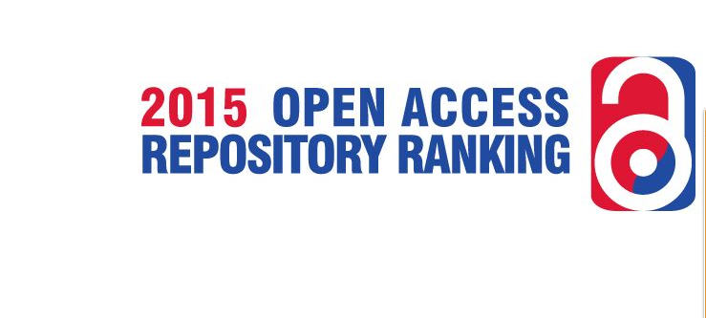
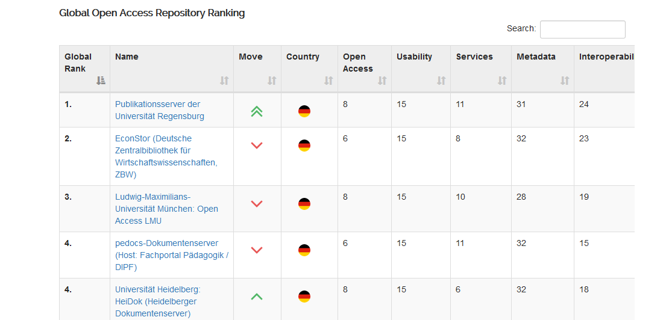
Vorteile von Publikationen auf dem Publikationsserver der Universität Regensburg
Einfach zugänglich und gut sichtbar
Langfristig gespeichert
Geprüftes Repositorium
Stabil adressiert und zitierfähig (URN bzw. DOI)
Notes:
Publikationen auf einem Repositorium sind besser auffindbar und sichtbar als auf eigener Websiten, denn Suchmaschinen bevorzugen dieses Material, und listen es weiter oben.
PS ist geprüft und auf Dauer angelegt, transparente Leitlinien
Alle Volltexte bekommen automatisch einen persistenten Identifier, eine URN. DOI. Einträge können damit besser zitiert werden

Slide 51
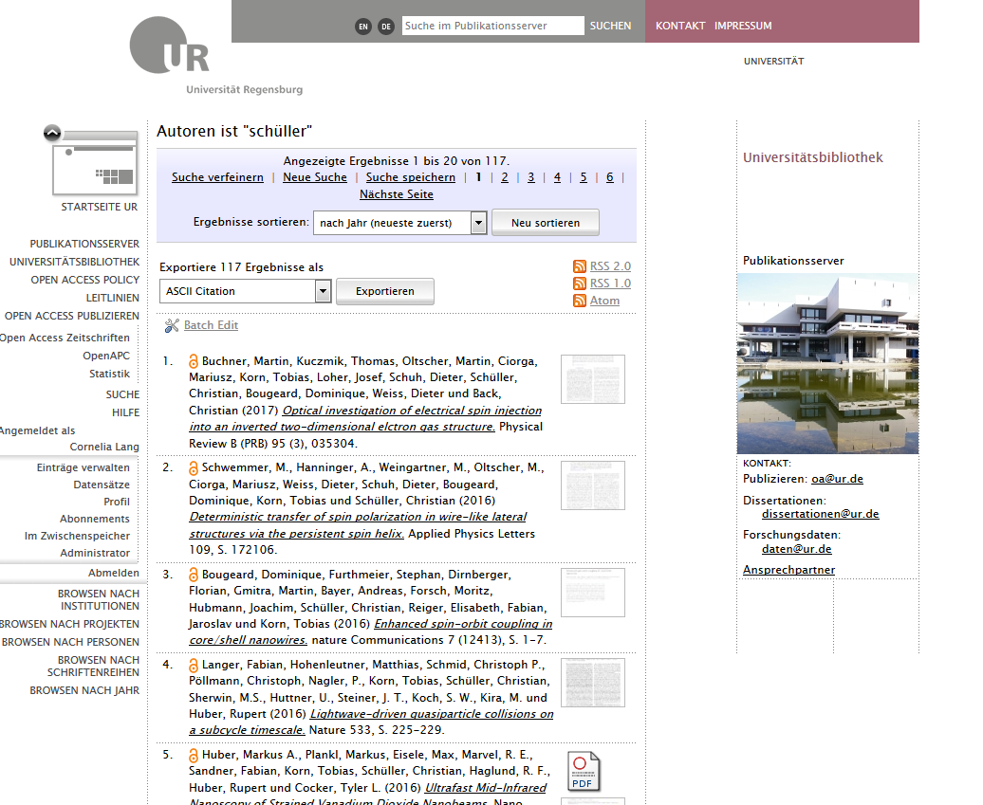
Vorteile von Publikationen auf dem Publikationsserver der Universität Regensburg
Einträge kostenlos und schnell erstellt
Import von Metadaten
Erstellen eigener Publikationslisten
Export auf Lehrstuhl-Homepage
Export für Literaturverwaltung
Austausch mit ORCID und darüber mit weiteren Plattformen
Notes:
Einträge sind schnell erstellt, denn
Über verschiedene Schnittstellen können Metadaten importiert werden( z. B. von ORCID)
Kann Publikationslisten generieren und diese auf eigene Website einbinden, sodass die Daten nur an einer Stelle gepflegt werden müssen

Slide 52
Vorteile von Publikationen auf dem Publikationsserver der Universität Regensburg
Einbindung digitaler Materialien
Verknüpfung mit Forschungsdaten
Neue Versionen
Auch ohne Volltext möglich
Veröffentlichung von Schriftenreihen
Downloadstatistik
Abonnements, RSS-Feeds
Notes:
auch dig. Materialien einbinden +
Mit entsprechenden Forschungsdaten verknüpfen, damit Artikel noch nachvollziehbarer ist
Z.B. Bei rechtlichen Problemen auch Einträge ohne Volltext möglich. ein Viertel der Pubs mit freiem Zugang zum Volltext. Die anderen wg. Hochschulbibliographie
Ich kann mich auch über neue Pubs zu meinem Fachgebiet informieren lassen

Slide 53
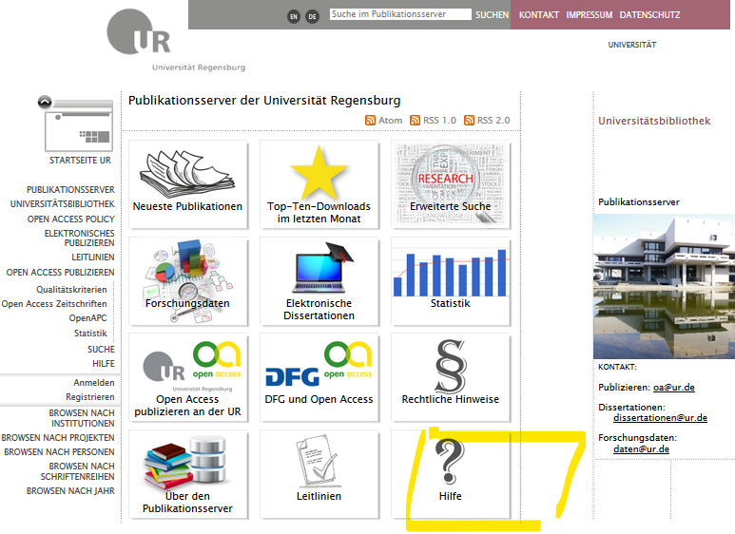
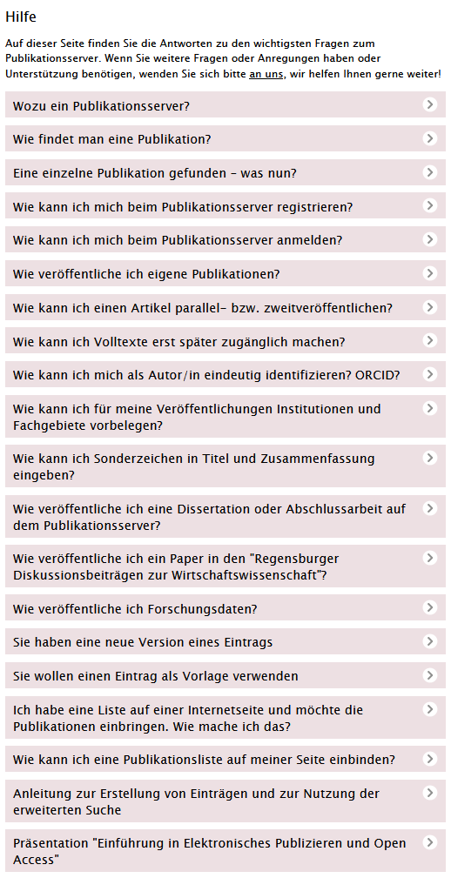
https://epub.uni-regensburg.de/help/
Notes:
Anleitung, um Einträge zu erstellen

Slide 54
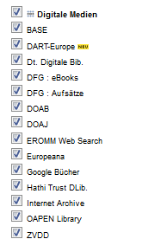
Recherche nach Open-Access-Dokumenten
www.openaire.eu/search/find
https://academic.microsoft.com
https://doaj.org
https://base-search.net
http://unpaywall.org
https://kvk.bibliothek.kit.edu
https://scholar.google.de
https://openaccessbutton.org
Diverse Suchmaschinen
Teilweise Bibliothekskataloge
Notes:
Schließlich möchte ich zum Schluss noch zeigen, wie man OA-Dok beispielsweise findet:
Natürlich über wiss. Suchmaschinen wie Microsoft academic, Google Scholar oder BASE.
Wobei Google Scholar: größerer Index, aber BASE schönere Such-/Filtermöglichkeiten hat
OpenAire ist die OA-Plattform der EU
KVK eine Suchmaschine, die sehr viele Plattformen aufzeigt
DOAJ durchsucht die enthaltenen Gold-OA-Zss bis auf Artikelebene
Über den OA-Button kann man suchen, ob es zu bestimmten Werken eine frei zugängliche Version gibt
Unpaywall ist das entsprechende Plugin dazu. Es zeigt immer automatisch an, wenn bspw eine DOI auf einer Website auftaucht, ob eine frei zugängliche Version verfügbar ist,

Slide 55
3. Teil: Rechtliches
Von den Verlagen eingeräumte Möglichkeiten zur Zweitveröffentlichung
Gesetzliche Möglichkeiten zur Zweitveröffentlichung
Creative Commons als Standardlizenzen für Open-Access-Publikationen
Notes:
Fragen zu dem 1./2. Teil???
Jetzt werfen wir kurz einen Blick auf das UrhG,
Dann stelle ich Ihnen zuerst die Von den Verlagen eingeräumten Möglichkeiten zur Zweitveröffentlichung vor
Danach kommen wir zu den gesetzlichen Möglichkeiten
und
Zum Schluss zeige ich Ihnen, wie Sie eigene Werke mit einer CC-Lizenz größtmöglich verbreiten können und wie Sie andere Werke mit CC-Lizenz nutzen dürfen

Slide 56
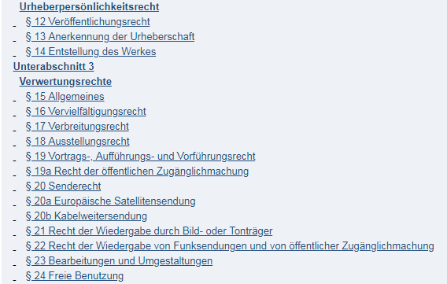
Urheberrecht
schützt persönliche geistige Schöpfungen
Persönlichkeitsrechte + Verwertungsrechte
Ausschließliche Nutzungsrechte
Einfaches Nutzungsrecht
https://www.gesetze-im-internet.de/urhg/
Notes:
Das Urheberrecht schützt – wie Sie wissen - persönliche geistige Schöpfungen in ideeller und materieller Hinsicht. Es gliedert sich in die Urheberpersönlichkeitsrechte und die Verwertungsrechte (diese dann erst für die körperliche Form, dann ab §19 in unkörperlicher Form).
Die Persönlichkeitsrechte behält der Urheber auch, wenn er die Verwertungsrechte an einen Verlag abgibt. Bis zu 70 Jahre nach dem Tod.
Die Verwertungsrechte erlauben es dem Urheber bzw. dann dem Verlag, mit dem Werk vielleicht Geld zu verdienen, soweit dies möglich ist.
vervielfältigen (heißt kopieren/drucken), verbreiten (der Öffentlichkeit anbieten) „öff. Zugänglichmachung“=über das Internet zugänglich machen
Wie vorhin schon erwähnt: Verlage verlangen meist Abtretung aller Verwertungsrechte /„ausschließliche Nutzungsrechte“ an sie. Das bedeutet, ausschließlich der Rechteinhaber ist berechtigt, das Werk auf die ihm erlaubte Art zu nutzen → Dritte sind ausgeschlossen und auch Urh. selber hat fast keine Rechte mehr. Er muss prüfen oder sogar Gebühren dafür zahlen, wenn er eigene Bilder/Texte nochmal verwenden will. Wenn er z. B. einen eigenen Aufsatz nochmal in seiner Diss o einem Sammelwerk veröffentlichen will oder an Studenten verteilen
Bei den meisten OA-Zss. dagegen behalten die Urh. ihre Rechte und räumen dem Verlag nur ein einfaches Nutzungsrecht ein. Damit kann der Verlag das Werk nur für den einen festgelegten Zweck nutzen.
Auch bei Veröff. auf Repositorien räumen die Urh. Übrigens dem Rep. nur ein einfaches Nutzungsrecht ein, können ihr Werk also beliebig weiternutzen

Slide 57
Erlauben Verlage eine Zweitveröffentlichung?
Monographien: individuelle Vertragsgestaltung
Zeitschriftenartikel:
Standardverträge der Verlage: Meist Übertragung ausschließlicher Nutzungsrechte
Änderungen der Standardverträge schwierig, evtl. mit Vertragszusatz
Aber: 80% der Verlage* erlauben Archivierung in irgendeiner Form, siehe
→
* Laut www.sherpa.ac.uk/romeo/statistics.php
Notes:
Wenn ich also ein Werk publiziert habe, möchte ich nun prüfen, ob ich das Werk noch einmal nutzen darf, z.B. im Rep meiner Uni zweitveröffentlichen darf, um die Sichtbarkeit zu erhöhen und die Langzeitverfügbarkeit zu sichern. Dies wäre übrigens der sog. „Grüne Weg zu OA“
Bei Monographien werden individuelle Verträge zwischen Autor und Verlag vereinbart: Hier kann ich bei den Vertragsverhandlungen die Zweitveröffentlichungsmöglichkeit festlegen.
Bei Zss gibt es aber Standardverträge, die normalerweise alle Nutzungsrechte an den Verlag übertragen. evtl. könnte ich dies mit einem Vertragszusatz ändern, wenn der Verlag darauf eingeht.
Aber bestimmte Möglichkeiten zur ZV werden dem Autor von den meisten Verlagen eingeräumt. Diese soll ich im Verlagsvertrag oder auf den Verlagswebsiten nachprüfen. Ein Überblicksportal für diese ZV-Möglichkeiten ist SherpaRomeo

Slide 58
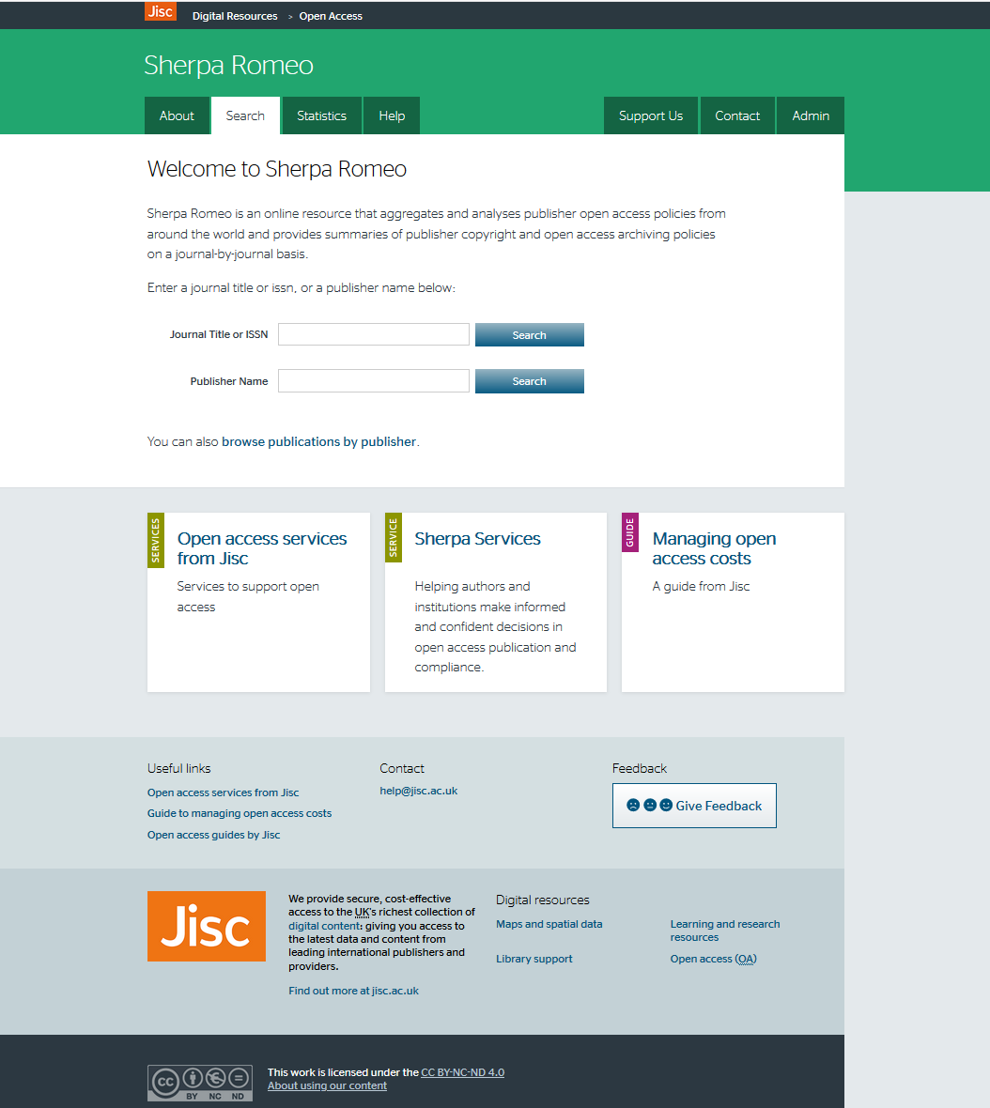
Überblick Bedingungen einer Zeitschrift zur Zweitveröffentlichung von Aufsätzen: SHERPA/RoMEO
https://v2.sherpa.ac.uk/romeo/
Notes:
Hier kann ich nach einer Zeitschrift suchen und bekomme dann einen Überblick, ob ich meine Publikation bei dieser Zs nochmal auf Websiten oder Rep. veröffentlichen darf

Slide 59
Unterschiede preprint – postprint – publisher‘s version
Horizon Europe Open Science requirements in practice AUS: https://zenodo.org/record/6641829
Notes:
Preprint = eingereichte Version, Originalversion des Autors
Postprint = akzeptierte Manuskriptversion; Autorenversion, in der Kommentare der Gutachter aus dem Review-Verfahren bereits eingearbeitet wurden, ohne Verlagslayout
Publisher‘s Version = veröffentlichte Version (mit Verlags-Layout, mit Verlinkungen)
Lektorat (Korrekturlesen) und Satz (Layout)

Slide 60
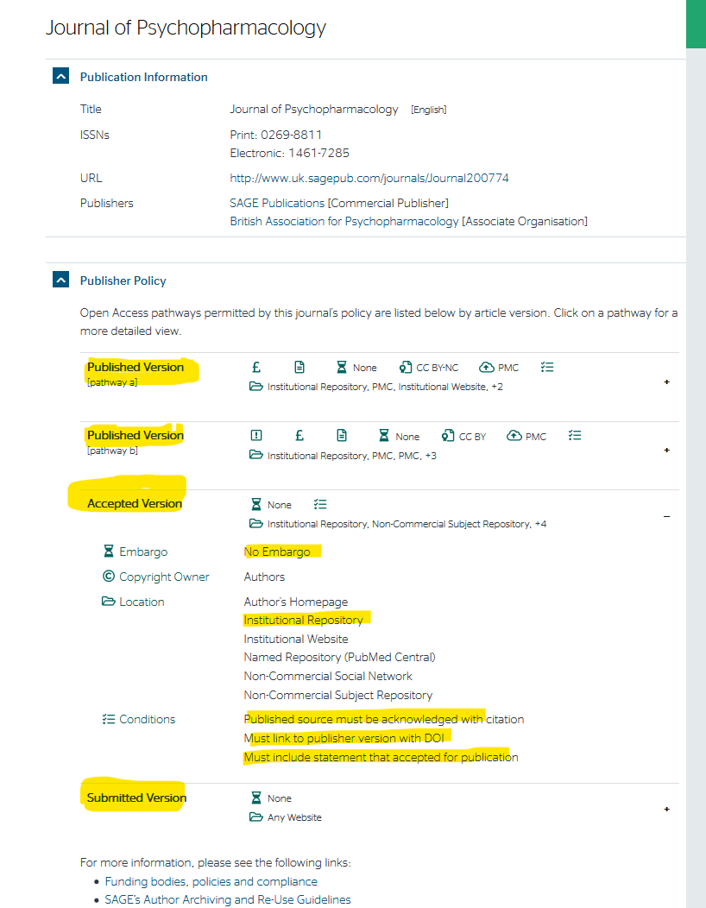
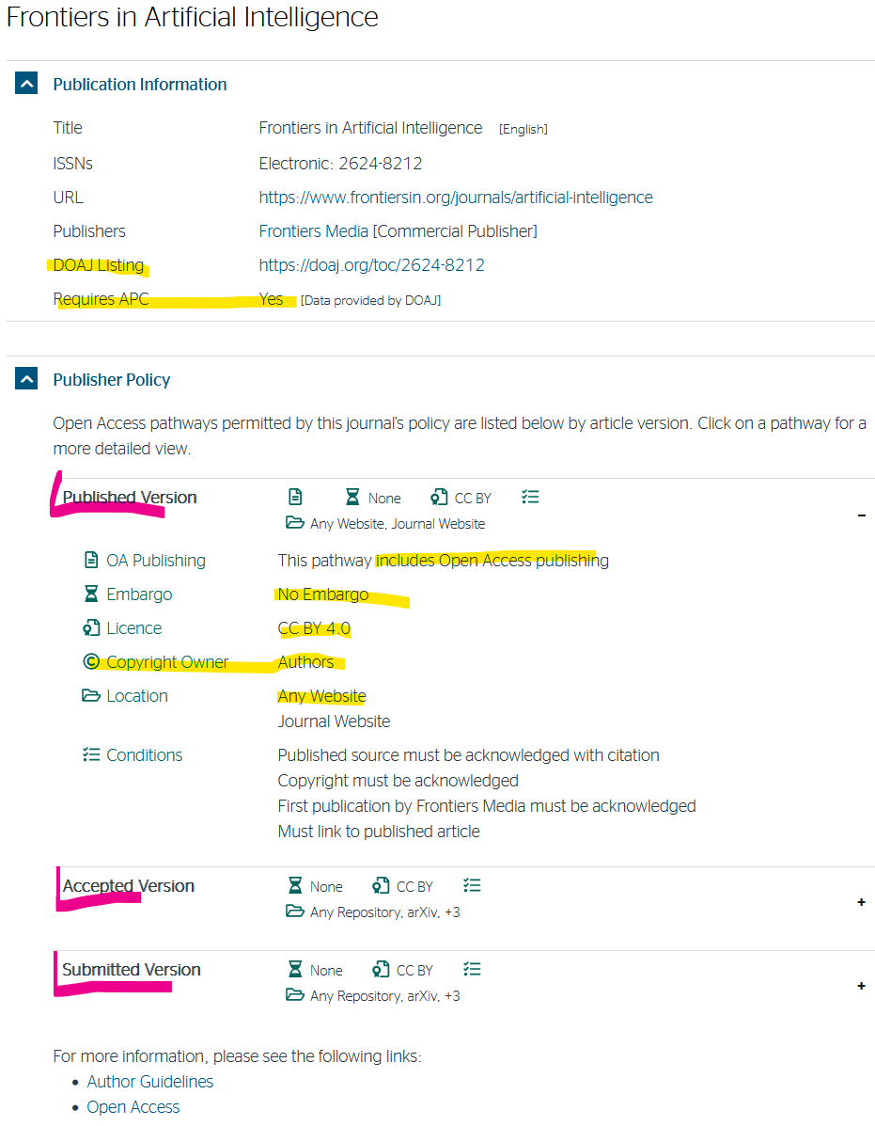
Notes:
Bei ZV ist die Unterscheidung in versch. Versionen wichtig
Allgemein ist die Online-Stellung eines Preprint fast immer möglich, ZV des Postprints oft (meist allerdings mit Embargo, also erst nach einigen Monaten nach der Erstveröff.), VerlagsPDF nicht
Im 1. Bsp darf das Verlags-PDF gegen Zahlung einer Gebühr weiterverbreitet werden (es ist also eine hybride Zs, in der man einzelne Artikel OA schalten kann, wenn man sie freikauft),
die akzeptierte Version ohne Embargo auf versch. Rep. gestellt werden.
Bedingungen sind: Quelle muss zitiert und verlinkt werden und Angabe, dass dieses Paper zur Publ. akzeptiert ist, ist nötig
Die eingereichte Version darf jederzeit überall weiterverbreitet werden.
Unten sind Links angegeben, unter denen man das nachlesen kann. Hier sollte man die SherpaRomeoHinweise auch immer nochmal auf ihre Aktualität prüfen
Das zweite Beispiel rechts ist eine OA-Zs. Sie ist in DOAJ gelistet, also eine qualitätsgeprüfte Gold-OA-Zs und man darf auch die Verlagsversion ohne Embargo auf jedes Rep stellen. Die Artikel stehen unter einer CC BY Lizenz.
Auch für die akz und die eingereichte Version gilt dies.

Slide 61
Weitere Wege zur Zweitveröffentlichung eines Zeitschriftenartikels
Erstveröffentlichung Open Access unter Creative-Commons-Lizenz
Verträge zwischen Bibliotheken und Verlagen, z. B. Allianzlizenzen
Gesetzliche Möglichkeiten: §38 UrhG
Bei Beitrag in periodisch erscheinender Sammlung: Wenn nichts anderes vereinbart (z. B. ohne Vertrag): → Nach einem Jahr möglich: § 38 (1) UrhG
Bei Beitrag in nicht-periodisch erscheinender Sammlung (z. B. Konferenzband): Wenn nichts anderes vereinbart und ohne Vergütung: → Nach einem Jahr möglich: § 38 (2) UrhG
Beitrag in Zeitung → § 38 (3) UrhG
Zweitveröffentlichungsrecht bei öffentlich finanzierter Forschung → § 38 (4) UrhG
Notes:
Weitere Möglichkeiten zur ZV:
Wenn der Autor die Publikation unter einer CC-Lizenz veröffentlicht, darf er das Werk selber weiternutzen und weiterverbreiten im Rahmen dieser CC-Lizenz.
Wenn Bb mit diesen Verlagen besondere Vereinbarungen getroffen haben
Oder wenn eine der gesetzlichen Möglichkeiten nach §38 UrhG zutrifft:
wenn z. B. in einer Zs veröffentlicht wurde ohne dass ein Vertrag unterschrieben wurde, ist die ZV des Beitrags nach einem Jahr möglich.
Ebenso in nicht periodischen Sammlungen, wenn kein Vertrag unterschrieben und keine Vergütung gezahlt wurde
Außerdem gibt es eine Regelung für Zeitungsbeiträge
Und schließlich die für uns wichtigste Möglichkeit: das gesetzliche ZVR nach § 38 (4) UrhG:

Slide 62
Zweitveröffentlichungsrecht
§ 38 Abs. 4 UrhG (seit 01. Januar 2014)
Der Urheber eines wissenschaftlichen Beitrags, der im Rahmen einer mindestens zur Hälfte mit öffentlichen Mitteln geförderten Forschungstätigkeit entstanden und in einer periodisch mindestens zweimal jährlich erscheinenden Sammlung erschienen ist, hat auch dann, wenn er dem Verleger oder Herausgeber ein ausschließliches Nutzungsrecht eingeräumt hat, das Recht, den Beitrag nach Ablauf von zwölf Monaten seit der Erstveröffentlichung in der akzeptierten Manuskriptversion öffentlich zugänglich zu machen, soweit dies keinem gewerblichen Zweck dient. Die Quelle der Erstveröffentlichung ist anzugeben. Eine zum Nachteil des Urhebers abweichende Vereinbarung ist unwirksam.
Notes:
Es gelten also ein paar Voraussetzungen:
Ergebnisse müssen aus öff. finanzierter Forschung stammen
Gilt nur für Zss
Embargo 12 Monate
Darf nur Akz. Manuskriptversion auf ein Rep. Gestellt werden
Quellenangabe natürlich verpflichtend

Slide 63
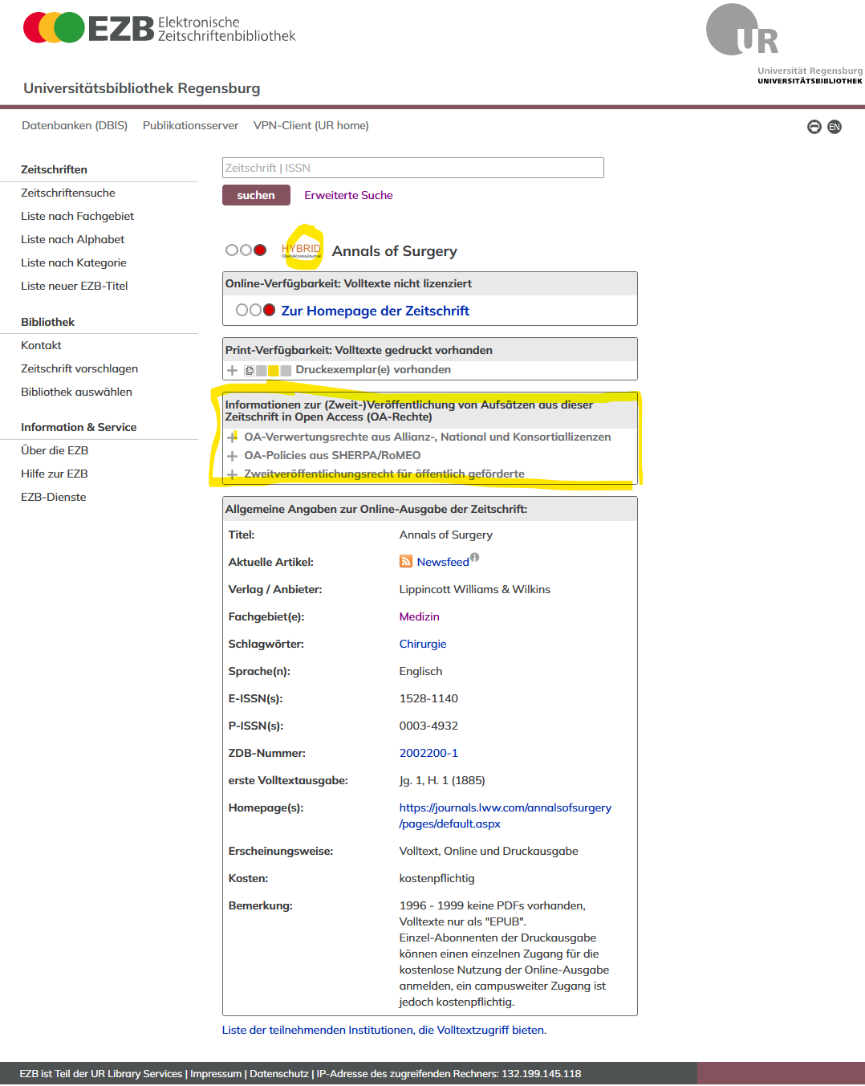
Notes:
All diese Informationen und Möglichkeiten werden auch über die El. Zeitschriftenbibliothek der UR bei der jeweiligen Zs bereitgestellt
Zusammengefasst: Wir empfehlen Autoren immer, in SherpaRomeo oder der EZB nach ihrer Zs zu suchen oder ihr gesetzliches Recht auf Zweitveröff. wahrzunehmen . Ein Eintrag für das Werk ist im PS der UR ist schnell erstellt und ermöglicht anderen, Ihr Werk über Suchmaschinen zu finden und ohne Schranken zu lesen. Besser als die teure kostenpflichtige OA-Option

Slide 64
Freie Lizenzen: Creative Commons
Problem: Wie kann ein juristischer Laie (Wissenschaftler) einen Veröffentlichungsvertrag schließen, welcher verständlich UND juristisch haltbar ist?
Lösung: Creative Commons
Standardlizenzen, die einer breiten Öffentlichkeit die Nutzungsrechte am eigenen Werk einräumen
Erleichtern Verbreitung und Nutzung von Werken
Wichtiger Teil von Publizieren im Sinne von Open Access
Leicht verständlich, maschinell lesbar, aber auch juristisch haltbar
Notes:
Wem ist schon mal aufgefallen, dass ein Werk CC ist? Was darf man damit machen?
Nun habe ich Ihnen gezeigt, wie Sie eigene Werke zweitveröffentlichen dürfen und ich habe auch schon erklärt, dass es Vorteile für die eigene Nachnutzung und für die größtmögliche Verbreitung hat, unter einer CC-Lizenz zu veröffentlichen. Was das genau ist, und wie Sie andere Werke mit CC-Lizenzen nutzen dürfen, zeige ich Ihnen nun.
Aus dem Computerbereich ist kostenloses OpenSource schon lange bekannt, denn es fördert Verbreitung und Nachnutzung der Programme → Das gleiche Ziel haben ja auch die meisten Wissenschaftler/innen. Diese müssen dann aber den interessierten Nutzern zeigen, was diese mit ihren Werken machen dürfen. Dafür gibt es Standardlizenzen, die leicht verständlich sind, gleichzeitig aber auch juristisch haltbar. Die bekanntesten dieser sog. Freien Lizenzen sind im Wissenschaftsbereich die CC.
Bei Veröff. in einer OA-Zss (und auch wenn der Autor in einer hybriden Zss. seinen Artikel freikauft), wird der Artikel normal unter eine CC-Lizenz gestellt
Eine Creative Commons-Lizenz dient in erster Linie dazu, möglichst einfach einer breiten Öffentlichkeit die Nutzungsrechte am eigenen Werk einzuräumen, um die Verbreitung und Nutzung von Werken zu erleichtern.
Beispiele: Eine Wissenschaftlerin möchte, dass ihre Fachaufsätze kopiert und geteilt werden, so dass sich ihre Ideen über die ganze Welt verbreiten können. Eine aufstrebende Designerin will die freie Verbreitung ihrer Entwürfe fördern, um sich einen Namen zu machen und ihren Bekanntheitsgrad zu steigern. Ein etablierter Musiker, der seine Songs kommerziell vertreibt, könnte einige Proben seines Schaffens ins Netz stellen, um die Neugier der Öffentlichkeit für seine anderen Inhalte zu wecken. Und eine Politikerin könnte das Interesse haben, durch freies Kopieren und Verbreiten ihrer Reden ihre Ansichten einem möglichst großen Publikum zugänglich zu machen. → Fremdnutz und Eigennutz

Slide 65
Creative Commons
Eingeräumt wird ein einfaches, zeitlich unbegrenztes Nutzungsrecht, um
das Material in jedwedem Format oder Medium zu vervielfältigen und weiterzuverbreiten
Und eventuell:
Abwandlungen/Übersetzungen/Bearbeitungen/Anpassungen anzufertigen + darauf aufzubauen
Literaturhinweise:
ISBN: 978-3-940785-78-7 „Open Content – Ein Praxisleitfaden zur Nutzung von Creative-Commons-Lizenzen“ / Dr. Till Kreutzer
https://de.creativecommons.net/faqs/
Notes:
Die im Rahmen der gewählten CC-Lizenz eingeräumten Rechte sind nicht widerrufbar. Sie können sich zwar entscheiden, Ihren Lizenzhinweis zu entfernen. Sofern sich Ihr Inhalt aber bereits verbreitet hat, können Dritte – also die Allgemeinheit – ihn weiter gemäß der CC-Lizenz nutzen.
Eingeräumt wird ein einfaches, zeitlich unbegrenztes Nutzungsrecht, um
das Werk in beliebiger Form und Menge zu vervielfältigen → in Sammelwerke integrieren, das Werk zu verbreiten, das Werk der Öffentlichkeit zugänglich machen etc. Digital (Server, etc) und physisch (Kopien, CDs)
Und eventuell:
Abwandlungen/Übersetzungen/Bearbeitungen/Anpassungen anzufertigen + darauf aufzubauen
Die Verwertungsrechte, die wir vorhin im UrhG gesehen haben und die üblicherweise komplett dem Verlag gegeben werden, werden also grob gesagt der Allgemeinheit eingeräumt, ohne sich seiner eigenen Rechte zu berauben.
(https://de.creativecommons.net/faqs/ Der Lizenzvertrag mit seinen Rechten und Pflichten kommt erst zustande, wenn Sie den Inhalt auf eine Weise nutzen, dass urheberrechtliche Ausschließlichkeitsrechte davon betroffen sind. Das reine Betrachten eines Inhalts („Werkgenuss“) fällt darunter beispielsweise nicht. Wenn Sie den Inhalt weitergeben, etwa auf Ihrer eigenen Internetseite, ist diese Nutzung urheberrechtlich relevant. Dann greifen die Bedingungen der CC-Lizenz.)

Slide 66
Creative Commons
Bedingungen für die Nachnutzung:
Namensnennung = angemessene Urheber- und Rechteangaben machen
Link zur Fundstelle angeben
angeben, ob Änderungen vorgenommen wurden
Link zum Lizenztext beifügen
Bsp.: „Werktitel (verlinkt zur Quelle) by Peter Meier / CC BY 4.0 (verlinkt zur Lizenzurkunde)“
(“This work XY is a derivative of …”)
Notes:
Natürlich gibt es auch Bedingungen für die Nachnutzung, denn die Urheberpersönlichkeitsrechte sollen ja geschützt bleiben und der Name des Autors soll weiterverbreitet werden:
Nachnutzer müssen „angemessene Urheber- und Rechteangaben“ machen
Namensnennung
Link zur Fundstelle angeben
angeben, ob Änderungen vorgenommen wurden
Link zum Lizenztext beifügen
Bsp.: „Werktitel (verlinkt zur Quelle) by Peter Meier / CC BY (verlinkt zur Lizenzurkunde)“
(Werktitel muss nicht unbedingt angegeben werden)
Bei Abwandlungen wird beispielsweise hinzugefügt: “This work XY is a derivative of …”

Slide 67
Creative Commons
Bedingungen für die Vergabe einer CC-Lizenz:
Die Vergabe einer Creative Commons-Lizenz ist daran gebunden, dass
die Urheber*innen, welche die Lizenz vergeben möchten, ihre Nutzungsrechte nicht zuvor ausschließlich (exklusiv) übertragen haben,
die Verwerter*innen, welche die Lizenz vergeben möchten, sich die notwendigen Nutzungsrechte von den Urheber*innen haben einräumen lassen.
aus Open Access Publishing – Zooming in on Copyright and CC Licenses https://gfzpublic.gfz-potsdam.de/pubman/item/item_5008513 / CC-BY 4.0 siehe auch https://de.creativecommons.net/faqs
Notes:
Problem: Publikation bei Verlag → Abgabe exklusiver Rechte an Verlag → evtl. Zweitveröffentlichung möglich, aber nicht unter einer CC-Lizenz

Slide 68
Creative Commons
https://creativecommons.org/licenses/by/4.0/deed.de
https://creativecommons.org/licenses/by-sa/4.0/deed.de
vier Lizenzmodule
BY (=Attribution)
SA (=Share-alike)
NC (=Non-commercial)
ND (=No derivatives),
→sechs mögliche Lizenztypen
CC0 verzichtet auf alle Rechte, auch auf die Namensnennung
https://creativecommons.org/licenses/
https://creativecommons.org/licenses/by-nc/4.0/deed.de
https://creativecommons.org/licenses/by-nd/4.0/deed.de
https://creativecommons.org/licenses/by-nc-sa/4.0/deed.de
https://creativecommons.org/licenses/by-nc-nd/4.0/deed.de
Notes:
- CC BY ist die freieste Lizenz, es müssen nur die Urheberrechtsangaben gemacht werden.
SA heißt, dass ich das Werk nutzen und bearbeiten darf. Wenn ich diese Bearbeitung aber wieder veröffentliche, muss ich sie wieder unter die gleiche Lizenz stellen
CC BY NC heißt, dass eine kommerzielle Nutzung nicht erlaubt ist. Diese Komponente ist umstritten, denn es ist überhaupt nicht klar, wie weit kommerziell geht. → allein das sorgt für Unsicherheit und sorgt evtl. dafür, dass es ohne entsprechende Quellennachweise nachgenutzt wird.
Und es schließt oft Nutzungen aus, die von den Urhebern sogar eigentlich gewünscht wären, z. B. Verwendung in Wissensdatenbanken, Archiven, Wikipedia, auf Blogs/Websiten, auf denen Werbung geschaltet ist, im Bereich von Bildung und Weiterbildung und so weiter. Konkret: Würde das Gesundheitsministerium beispielsweise Broschüren unter NC-Lizenzen veröffentlichen, dürften diese von niedergelassenen Ärztinnen und Ärzten nicht nachgedruckt und an ihre Patienten verschickt oder auf ihre Webseiten gestellt werden. Konkret: OER-Lehrmaterial mit NC darf nicht von privaten (Hoch)Schulen/Nachhilfen/Unternehmensschulungen verwendet werden
- Die Komponente ND heißt, dass keine Bearbeitungen dieses Werkes veröffentlicht werden dürfen, sondern nur das ursprüngliche Werk unverändert und komplett weiterverbreitet werden darf. → keine Übersetzungen, Aktualisierungen, Neu-Arragements, Kürzen, Erweitern, Verfilmung etc. → Besonders bei OER nicht!
Zusätzlich gibt es noch CC0, bei der der Urheber auch auf das Namensnennungsrecht verzichtet und die Daten ohne weitere Angabe weiterverwendet werden dürfen
Von Wissenschaftseinrichtungen wird normalerweise CC-BY empfohlen

Slide 69
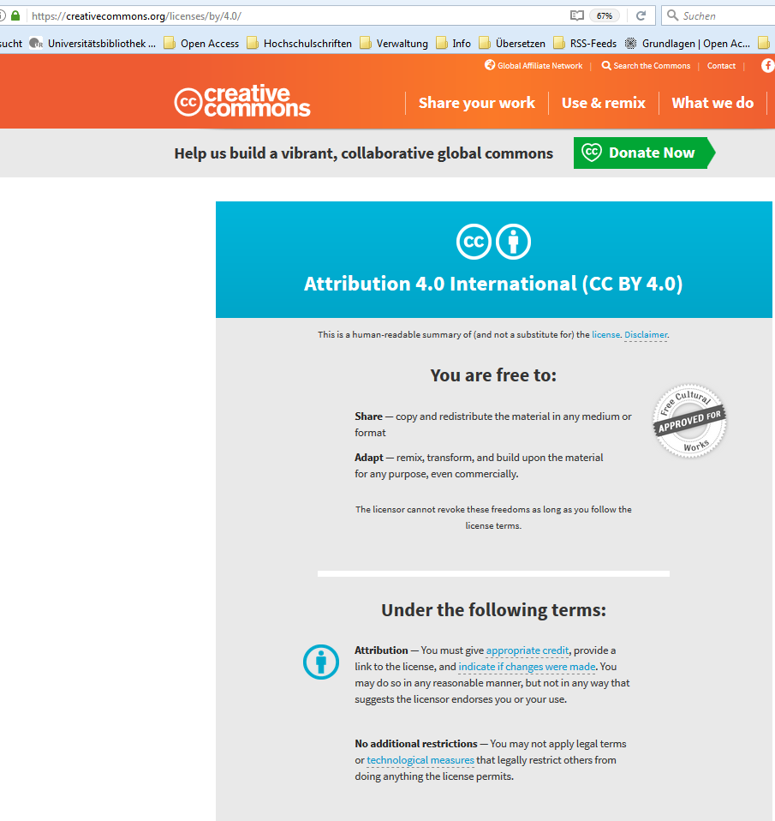
Creative Commons: Beispiel
https://creativecommons.org/licenses/by/4.0/
Notes:
Hier noch ein Beispiel, wie der Verlag einen Artikel mit CC Lizenz kennzeichnet und wohin der Link führt: auf die Erklärung/den Lizenztext. Oftmals ist der Hinweis, dass der Artikel nachnutzbar wäre, aber auch nur ganz klein irgendwo.

Slide 70
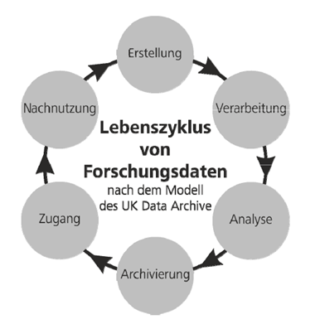
4. Teil: Forschungsdaten
= „digitale und elektronisch speicherbare Daten […], die im Zuge eines wissenschaftlichen Vorhabens z. B. durch Quellenforschungen, Experimente, Messungen, Erhebungen oder Befragungen entstehen.“ DFG, 2010
Notes:
Dig. Vorliegt und während Forschung entsteht
Formate/Größe/wie sie entstehen sehr unterschiedlich, je nach Fach
= u. a. Messdaten, Laborwerte, audiovisuelle Informationen, Texte, Fragebögen, Software und Simulationen
Beispielsweise bei Interviews: Aufnahmen, Transkripte
→ Audio- oder Videodateien, Textdateien
Eye-Tracking-Daten: Rohdaten, graphische Darstellung
→ Dateien in spezieller Software, Videodateien, Bilddateien, …?
Der Lebenszyklus beschreibt, was mit den FD passiert: FD werden erstellt, bearbeitet, analysiert (eine Pub entsteht). Doch die FD dürfen dann nicht vergessen werden: müssen archiviert werden (auf Dauer sichern) und es sollte ein Zugang geschaffen werden (um eigene Forschung nachvollziehbar zu machen) sowie die Möglichkeit zur Nachnutzung (denn Daten sind wertvoll)

Slide 71
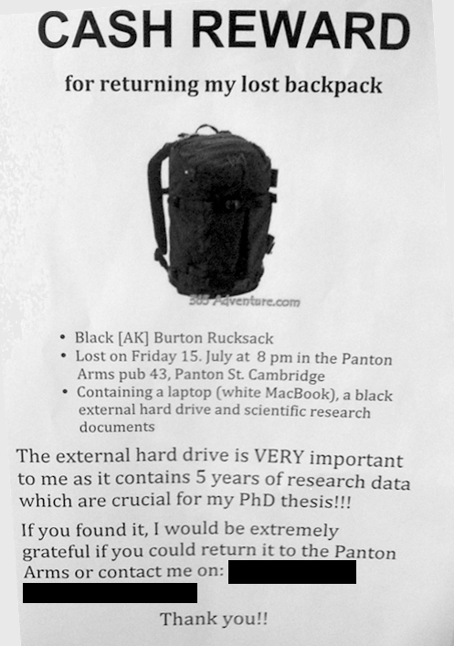
Datenmanagement – warum?
65% ¹ bis 90% ² % aller Ergebnisse in wissenschaftlichen Zeitschriften sind nicht reproduzierbar!!!
¹Prinz, Schlange und Assadulah, Believe it or not: how much can we rely on published data on potential drug targets? Nature Reviews Drug Discovery 10, 712 (2011); https://doi.org/10.1038/nrd3439-c1
²Begley and Ellis, Raise standards for preclinical cancer research, Nature 483, S. 531-533 (2012); https://doi.org/10.1038/483531a
Notes:
Warum sollte ich mich neben meiner Forschung auch noch damit beschäftigen, Daten zu organisieren? → Nun, hier sind zwei gute Gründe!
Zum einen lässt sich ein großer Teil der heute publizierten Forschungsergebnisse so nicht noch einmal herstellen! ein wichtiger Grund dafür ist die fehlende Dokumentation der Daten, die zugrunde liegen! Aber: Reproduzierbarkeit ist in der Wissenschaft eigentlich sehr wichtig! Es ist eine Art der Qualitätssicherung, es leitet Forschende an, sorgfältig zu arbeiten und verhindert Betrug. Wenn eine Studie wiederholt wird und es ergeben sich ähnliche/gleiche Ergebnisse, macht das die Studie glaubwürdiger
Zum anderen zeigt das Plakat daneben ein anderes großes Risiko, wenn man sich keine Gedanken um die Daten macht: dieser Doktorand hat seine Festplatte verloren, auf der alle Daten der letzten 5 Jahre lagen!

Slide 72
Datenmanagement – warum?
Gutes Datenmanagement von Beginn an
minimiert das Risiko des Datenverlustes
spart am Ende Zeit
strukturiert das Projekt
lässt früh eventuelle Probleme erkennen
klärt Verantwortlichkeiten
dokumentiert Richtlinien
führt zu leichterer Nutzbarkeit und Reproduzierbarkeit von Forschungsergebnisse
ist gute wissenschaftliche Praxis
erfüllt die Vorgaben von Forschungsförderern und Zeitschriften
petermr's blog: https://blogs.ch.cam.ac.uk/pmr/2011/08/01/why-you-need-a-data-management-plan/
Notes:
Minimiert dieses Risiko des Datenverlustes
Spart Zeit/strukturiert, denn Prozesse werden von vornherein durchdacht und festgehalten
So lassen sich früh Probleme erkennen
legt für alle Mitarbeiter fest, wer verantwortlich is, wie bspw. Daten benannt und wo sie abgelegt werden
Leichtere Nutzung während der Forschungstätigkeit und nach Abschluss – sowohl bei eigener Nachnutzung als auch bei Nachnutzung durch andere (z.B. durch neue Mitarbeiter)
Auch Geldgeber/Zss wissen von den Vorteilen von Datenmanagement und schreiben es teilweise vor:
Vorgaben Forschungsförderer:
Horizon 2020 der Europäischen Kommission: Horizon verlangt DMP + Veröffentlichung der Daten soweit möglich
DFG: schon bei Einreichung Überlegungen zu FD nennen + FD sollen sobald wie möglich zugänglich gemacht werden + mind. 10 Jahre am Ort des Entstehens archivieren (das gilt nicht nur für geförderte Projekte sondern für alle Wiss: https://wissenschaftliche-integritaet.de/kodex/ ‚Leitlinien zur Sicherung guter wissenschaftlicher Praxis‘ (2019, Leitlinie 13 + 17)

Slide 73
Was heißt Datenmanagement?
„Unter dem Management von Forschungsdaten werden alle Maßnahmen verstanden, die sicherstellen, dass digitale Forschungsdaten nutzbar sind.“
Jens Ludwig, Harry Enke (Hrsg.): Leitlinien zum Forschungsdaten-Management, Handreichungen aus dem WissGrid-Projekt. Glückstadt 2013, ISBN: 978-3-86488-032-2
Notes:
Genauer: damit die Datenqualität erhalten wird, die Forschungsergebnisse interpretierbar sind und die (Nach-)Nutzbarkeit von Forschungsdaten gewährleistet ist.

Slide 74
Datenmanagementplan (DMP)
5.
Preservation
& Re-Use
1.
Create
Sich Gedanken machen über die einzelnen Schritte des Lebenszyklus der Forschungsdaten
und diese festhalten!
Vorlagen/Templates:
DMP Tool
DMPonline
RDMO (deutschsprachig)
Wizard von Clarin-D (deutschsprachig)
Muster-DMPs für H2020
4.
Publication
& Deposit
2.
Active Use
3.
Documentation
Based on Pink, Catherine/Cope, Jez (2012): University of Bath Research Data Management training for researchers https://de.slideshare.net/jezcope/university-of-bath-research-data-management-training-for-researchers Licenced under CC BY 4.0
Notes:
1. Create: Welche Art von Daten werde ich produzieren? Welche Formate? Größe? –welche Speicherkapazitäten nötig? Welche Software verwende ich? Sind Einverständniserklärungen nötig?
2. Active use: Bearbeitung der Daten: für den täglichen Umgang muss ich sicherstellen: Sind die Daten sicher? Backups? Verschlüsselungen? Sind die Daten strukturiert? Kann man die Daten wiederfinden? Versionskontrolle? Verständliche Benennungen (auch für andere?)?
3. Documentation: um (eigene) alte Arbeiten zu verstehen: Protokolle der Experimente, Laborbücher, „Readme-Files“ anlegen
4. Publication/Deposit (in ein Rep.): Muss ich Daten veröffentlichen? Darf ich sie veröffentlichen? Was sind die zentralen „Kern-Daten“?
5. Preservation/Re-Use: Welche Daten/Versionen muss ich behalten? Muss ich die Formate verändern, um sie Langzeitarchivieren zu können? Muss ich Software dazu archivieren?
DPM soll Hilfe im Alltag sein - muss auch immer aktualisiert werden
Wie Ihnen vielleicht aufgefallen ist, wird hier der Punkt „Dokumentation“ noch extra aufgeführt. In der anderen Version des Lebenszyklus geht das unter, wäre aber auch sehr wichtig! Dokumentation = Niederschreiben der Vorgänge, was mit den Daten gemacht wurde, wie sie bearbeitet wurden

Slide 75
Beispiele
Sind die Daten konsistent? → keine unterschiedlichen Versionen bei verschiedenen Personen
Sind die Daten sicher, auch vor der Archivierung? → Speicherung z. B. auf RZ-Netzlaufwerken (Back-up) bzw. an mehreren Orten (3-2-1-Regel)
Können auch andere Teammitglieder die Daten finden? → sinnvolle Dateinamen und Ordnerstruktur
Können auch andere Teammitglieder die Daten verstehen? → Dokumentation
Notes:
einzelner PC kann kaputt gehen/gestohlen werden
(3-2-1-Regel = 3fache Ausfertigung (=Orig.+2 Kopien), auf zwei versch. Medientypen (Festplatte +Cloud), eines davon außer Haus

Slide 76
Unser Ziel: FAIRe Daten
Sungya Pundir, Wikimedia Commons, CC By-SA 4.0
Notes:
Auffindbar: Daten müssen an durchsuchbaren Ort (Repositorium) abgelegt werden und benötigen Metadaten sowie einen persistenten Identifier.
Zugänglich: wenn schon nicht die Daten selbst, so zumindest die Metadaten + Langzeitarchivierung der Daten und der beschreibenden Metadaten.
Interoperabel: Nutzung von kontrolliertem Vokabular und gängiger/offener Formate, sodass Austausch z.b. mit anderen Repositorien möglich
Nachnutzbar: ausführliche Beschreibungen von Daten und Metadaten nötig (Dokumentation), Verwendung disziplinspezifische Standards, Angabe Lizenz (CC)
Auf dieses FAIR-Prinzip weisen auch die ‚Leitlinien zur Sicherung guter wissenschaftlicher Praxis (https://wissenschaftliche-integritaet.de/kodex/herstellung-von-offentlichem-zugang-zu-forschungsergebnissen/) hin, die für alle Einrichtungen, die DFG-Gelder erhalten, verpflichtend sind

Slide 77
Bereitstellung und Archivierung – aber wie?
Meine Daten liegen auf meinem PC oder auf meinem Laptop, manche auf einem USB-Stick. Wenn jemand danach fragt, schicke ich die Dateien per E-Mail. Ich habe auch schon mal ein Back-up gemacht.
Meine Daten habe ich in einem Repositorium veröffentlicht. Durch beschreibende Metadaten können sie über Suchmaschinen gefunden werden und sind über eine DOI zitierbar. Das Repositorium kümmert sich um regelmäßige Back-ups.
Notes:
Oft gängige Praxis: obere Aussage →Folge: Datenverlust, Chaos, verschiedene Versionen, keine Nachnutzungsmöglichkeit
Die untere Aussage wäre das Ziel, und ist auch gar nicht so schwer. Bsp. Über epub, das ich gleich noch zeige.

Slide 78
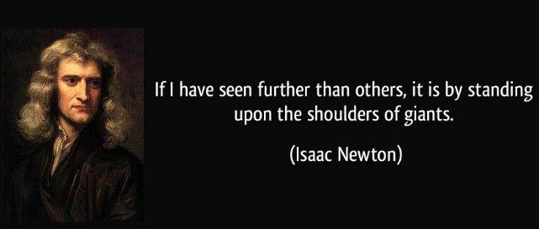
Warum veröffentlichen?
Damit Sie zitiert werden können → eigene Forschung sichtbarer machen
Weil Publikationen mit zugehörigen Forschungsdaten häufiger zitiert werden¹
Um die eigene Publikation belegen und nachvollziehbar zu machen → Transparenz, Reproduzierbarkeit
Um die Nachnutzung einmaliger Forschungsdaten zu ermöglichen → nachhaltig
Weil Forschung meist öffentlich finanziert ist→ Daten sind somit auch öffentliches Gut
Um Forderungen der Geldgeber oder Verlage zu erfüllen
1 Piwowar HA, Day RS, Fridsma DB (2007) Sharing Detailed Research Data Is Associated with Increased Citation Rate. PLoS ONE 2(3): e308. doi:10.1371/journal.pone.0000308
Notes:
Zitat oben: Wiss. Besteht v.a. aus Erkenntnissen anderer, auf die aufgebaut wird. Alleine kommt man nicht weit. → Bereitstellung von FD macht Forschung schneller/effizienter
Ziel der Wiss. ist normalerweise die größtmögliche Verbreitung ihrer Ergebnisse/Namens→ bei Veröffentlichung Pub+FD→ Wiss. könnte für gleiche Leistung doppelt zitiert werden: für FD und für Pub
Pub häufiger zitiert, wenn FD auch veröffentlich, denn sie machen Pub/Forschung nachvollziehbar und transparent
Einmalige oder sehr teure FD sollten nach Abschluss eines Projektes nicht abgelegt werden,→ sind wertvoll, →weitere Forschungen können darauf aufbauen – Forschungen durch mich oder andere
Öffentlich finanziert→ somit sollte verantwortlich mit ihnen umgegangen werden
Geldgeber/Zss fordern (Förderung Horizon2020 der Europ. Kommission verpflichtet zu Datenmanagementplan + größtmöglicher Veröff. der FD, auch DFG möchte Veröff.)

Slide 79
Was muss beachtet werden? Urheberrecht
Geistige Schöpfungshöhe? → Reine Daten nicht urheberrechtlich geschützt, Zusammenstellungen schon →Sprachwerke, Computerprogramme, Pantomimische Werke, Lichtbildwerke, Filmwerke etc. geschützt
Für Datenbankwerke siehe https://www.uni-bremen.de/urheberrecht/wissensplattform/9-schutz-von-datenbanken
Verwertungsrechte bei wiss. selbstständigen Tätigkeiten (Diss, Seminararbeiten etc.) beim Urheber, bei weisungsgebundenen Aufgaben: bei Hochschule (siehe https://www.uni-bremen.de/urheberrecht/leitfragen/1-urheber-und-nutzungsrechte/antwort-angestellt#c16109 )
Bei urheberrechtlich geschützten Werken Einverständnis zur Veröffentlichung einholen!
z. B. Übernahme von schriftlichen Interview-Ausschnitten in eine Publikation nur nach Einverständnis des Urhebers (Recht auf Veröffentlichung liegt beim Urheber: §12 UrhG)
Notes:
Daten: maschinelle Rohdaten nicht geschützt, aber
Aufbereitet (z.B. aufwendiges Diagramm daraus) aber schon
Sprachwerke, z.b. Texte/Aufsätze

Slide 80
Weitere Informationen zum Urheberrecht bei Forschungsdaten
Infos zum Urheberrecht - speziell für Forschungsdaten - von forschungsdaten.info
Überblick der UBR über das neue Urheberrecht bei der Bibliotheksnutzung
Spindler, Gerald; Hillegeist, Tobias (2010): Langzeitarchivierung wissenschaftlicher Primärdaten. IN: H. Neuroth (Hrsg.): nestor Handbuch: Eine kleine Enzyklopädie der digitalen Langzeitarchivierung, Kap. 16:14
Hartmann, Thomas (2013): Urheberrechtliche Schutzfähigkeit von Forschungsdaten. IN: Jürgen Taeger (Hrsg.): Law as a Service (LaaS) - Recht im Internet- und Cloud-Zeitalter, Bd. 1
Hartmann, Thomas (2013): Zur urheberrechtlichen Schutzfähigkeit von Forschungsdaten (Vortrag zur Herbstakademie)
Kreutzer, Till; Hirche, Tom (2017): Rechtsfragen zur Digitalisierung in der Lehre: Praxisleitfaden zum Recht bei E-Learning, OER und Open Content
FAQs zu rechtlichen Aspekten im Umgang mit Forschungsdaten der Leibniz Universität Hannover und der Technischen Informationsbibliothek
Andreas Wiebe; Lucie Guibault (2013): Safe to be open: Study on the protection of research data and recommendations for access and usage
Lauber-Rönsberg, Anne (2021): Rechtliche Aspekte des Forschungsdatenmanagements. IN: Praxishandbuch Forschungsdatenmanagement

Slide 81
Was muss beachtet werden? Datenschutz!
Personenbezogene Daten dürfen nur veröffentlicht werden, wenn
Dies gesetzlich erlaubt oder vorgeschrieben ist
sie anonymisiert wurden oder
eine „informierte Einwilligung“ der betreffenden Personen vorliegt.
Aber: auch bereits bei Erhebung und zur Verarbeitung personenbezogener Daten müssen Vorgaben erfüllt sein (u.a. Art. 6 Abs. 1 lit. a bis f DSGVO)
Weitere Informationen hierzu bei
https://www.forschungsdaten-bildung.de/datenschutzrechtliche-aspekte
https://www.konsortswd.de/ratswd/themen/datenschutz/
https://www.qualiservice.org/de/datenschutz.html (Muster informierte Einwilligungserklärung)
Notes:
personenbezogene Daten= alle Daten, die sich auf eine identifizierte oder identifizierbare natürliche Person beziehen. Z.B. über Namen, TelNr, Kundennummer, Aussehen, IP-Adresse lässt sich ein bestimmter Mensch identifizieren. Auch nicht ganz eindeutige Infos können unter personenbez. Daten fallen.
(Die Verarbeitung solcher Daten ist nur rechtmäßig, wenn eine der Bedingungen des Art. 6 Abs. 1 lit. a bis f DSGVO erfüllt ist. (z.B. Einwilligung, für Vertragserfüllung erforderlich, für Erfüllung einer rechtlichen Verpflichtung erforderlich
(Besonders schutzwürdig sind Angaben zur rassischen und ethnischen Herkunft, zu politischen Meinungen, zu religiösen oder weltanschauliche Überzeugungen, zu einer Gewerkschaftszugehörigkeit, zur Gesundheit, zum Sexualleben oder sexuellen Orientierung sowie genetische und biometrische Daten (Art. 9 Abs. 1 DSGVO). Die Verarbeitung dieser Daten ist nur in Ausnahmefällen erlaubt (((z.B. mit Einwilligung Art. 9 Abs. 2 lit. a DSGVO oder durch einen weiteren Erlaubnistatbestand des Art. 9 Abs. 2 DSGVO))))
Aber sowieso auch schon bei jeder Erhebung und Verarbeitung, nicht erst bei Veröff. der Daten Vorgaben des Datenschutzes beachten.
Wenn möglich, bald anonymisieren, um damit nicht mehr dem Datenschutz zu unterliegen

Slide 82
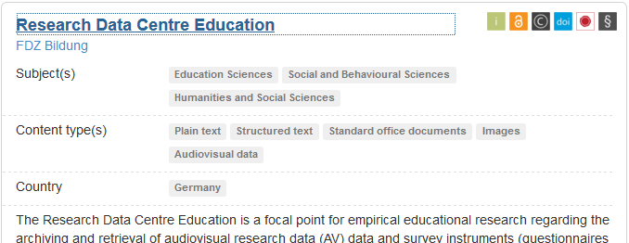
Wo veröffentlichen?
Disziplinspezifische Forschungsdatenrepositorien (vor allem große Fachgebiete) Suche z. B. über https://www.re3data.org/ (Registry of Research Data Repositories)
Institutionelle Forschungsdatenrepositorien (für alle Fachgebiete offen) In Regensburg: Publikationsserver http://epub.uni-regensburg.de

Slide 83
Forschungsdaten auf dem Publikationsserver der Universität Regensburg
Notes:
Alle Arten Werke (Diss, Unterrichtsmaterial, Artikel, Monografien) + FD (z.b. Experimente, Datensätze, Audios, Videos, Bilder oder Software) können veröffentlicht werden

Slide 84
Eigene DOI und URN für dauerhafte Zitierbarkeit – auch als Datensupplement für eine Verlagspublikation nutzbar
Zugangsbeschränkung möglich
Verknüpfung mit zugehöriger Textpublikation

Slide 85
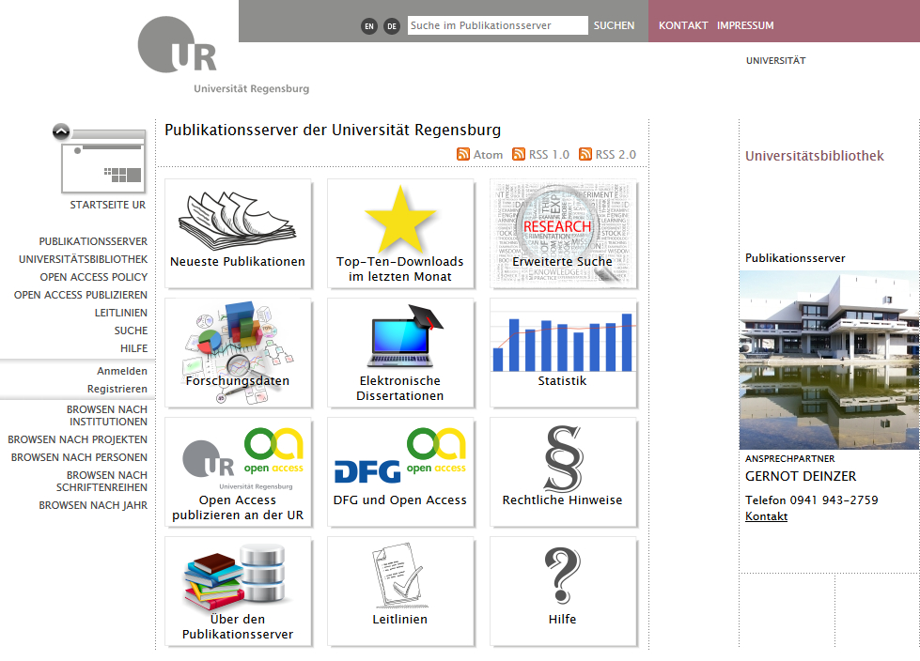
Informationen zu Forschungsdaten
https://epub.uni-regensburg.de/publications/researchdata.html
Notes:
Genaue Anleitung und Hilfe zu FD am Publikationsserver, zB. wie man FD in den PS aufnimmt

Slide 86
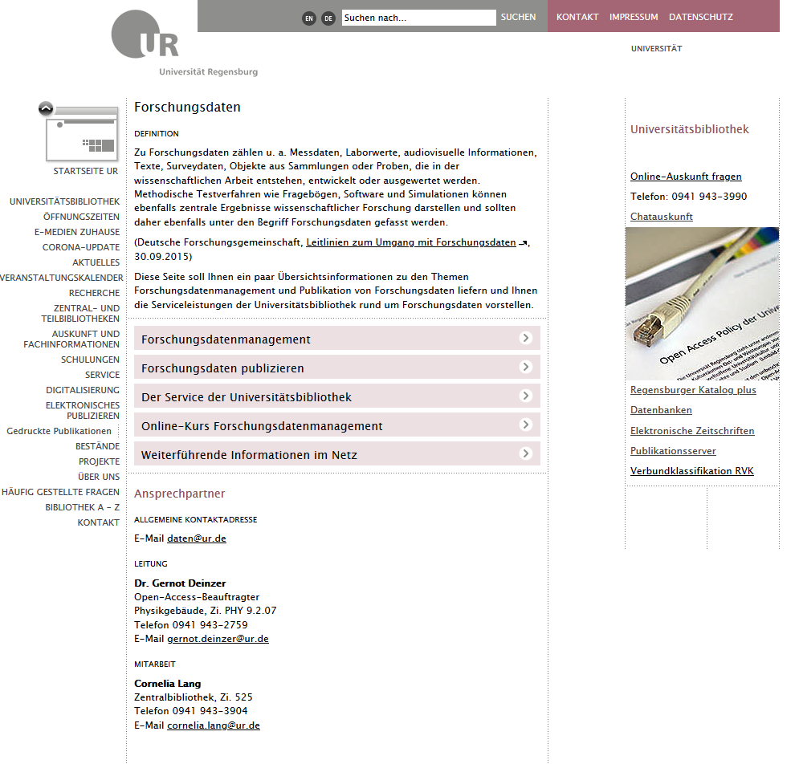
Informationen zu Forschungsdaten
http://www.uni-regensburg.de/bibliothek/elektronisches-publizieren/forschungsdaten/index.html
Notes:
Auch auf Seiten der Bib unter El. Publ. : Infos zu FD allgemein + sehr ausführlicher, engl. Kurs FDM
Neu: DataHub als zentrale Stelle geschaffen, weil FDM wichtiger wird. Sophie Stolzenberger

Slide 87
Elektronisches Laborbuch
https://www.uni-regensburg.de/bibliothek/elektronisches-publizieren/index.html
Notes:
Chemotion
eLabFTW

Slide 88
Literaturhinweise
Vertonte Präsentation (Stand 2020)
https://epub.uni-regensburg.de/43456/
Open Access allgemein: https://open-access.network/startseite
Forschungsdaten ausführlich: https://www.forschungsdaten.info
Angebote der UBR zum elektronischen Publizieren: https://www.uni-regensburg.de/bibliothek/elektronisches-publizieren/index.html
Infos der UR zum Urheberrecht und Kontaktmöglichkeit: https://www.uni-regensburg.de/rechtsgrundlagen/urheberrecht

Slide 89
Kontakt
Dr. Gernot Deinzer (Open-Access-Beauftragter)
Physikgebäude, Zi. PHY 9.2.07
Telefon 0941 943-2759
E-Mail gernot.deinzer@ur.de
Cornelia Lang
Zentralbibliothek, Zi. 5.25
Telefon 0941 943-4239
E-Mail cornelia.lang@ur.de
Elektronische Dissertationen: dissertationen@ur.de
Elektronisches Publizieren - Open Access: oa@ur.de
Forschungsdaten: daten@ur.de
Notes:
Bei Fragen wenden Sie sich jederzeit gerne an Hr. Dr. Deinzer oder mich
Jetzt Fragen?

